Slide 1


Slide 2


Slide 3
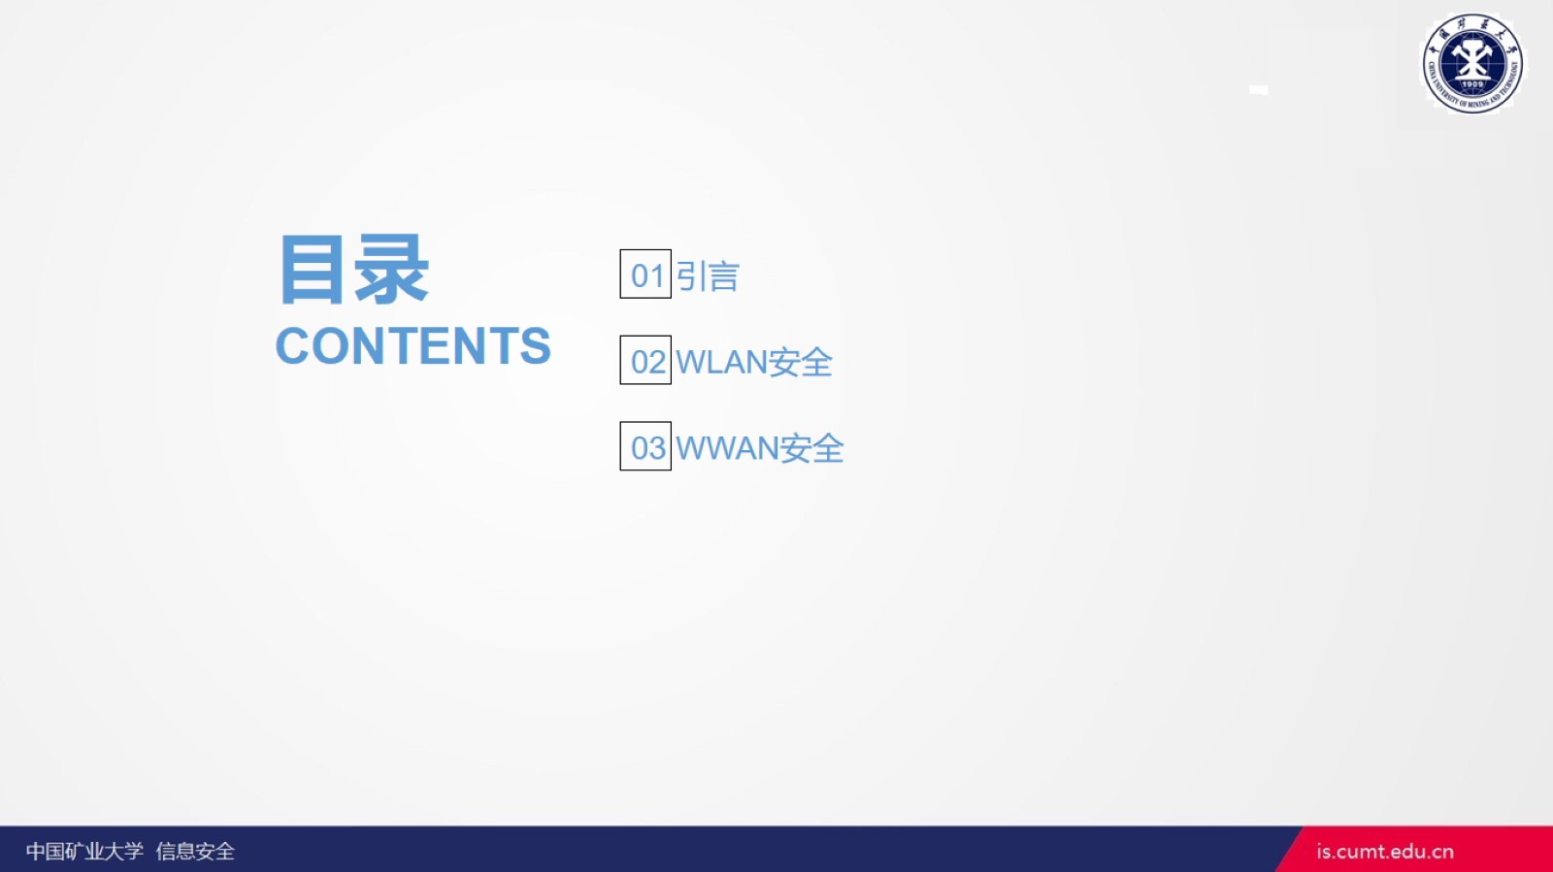

Slide 4


Slide 5
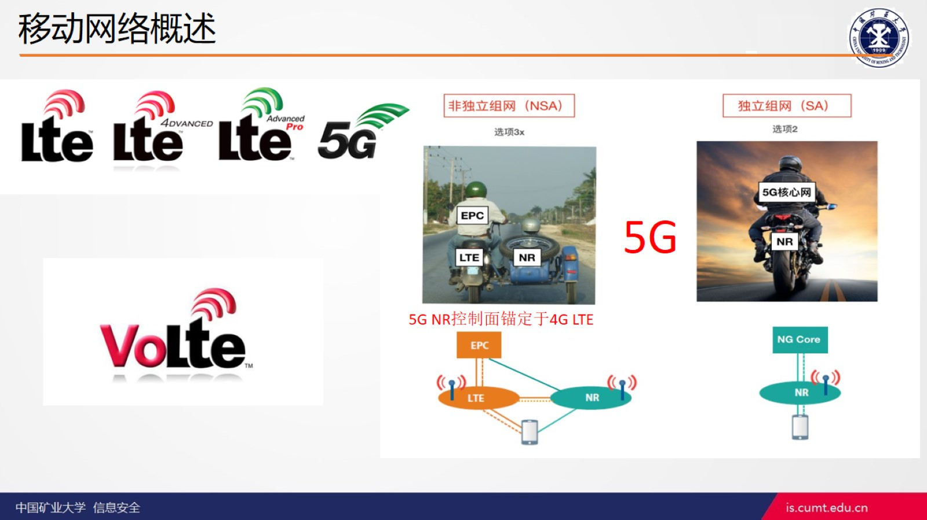
移动网络概述

Slide 6
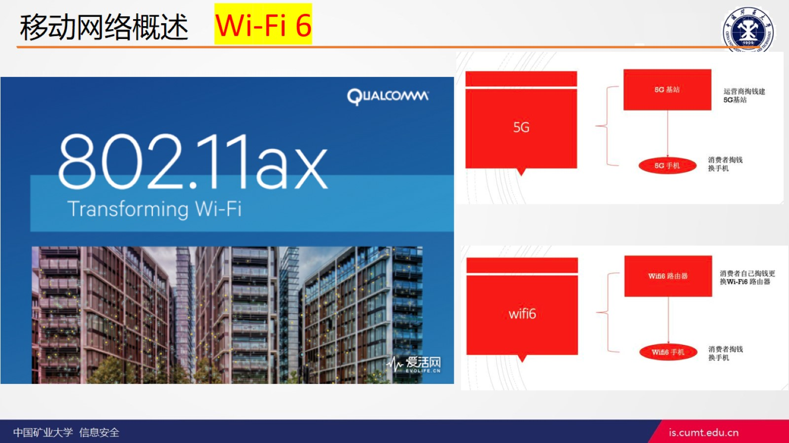
移动网络概述

Slide 7
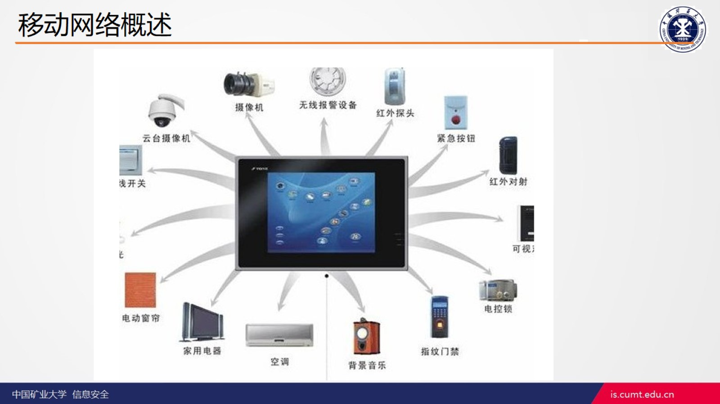
移动网络概述

Slide 8
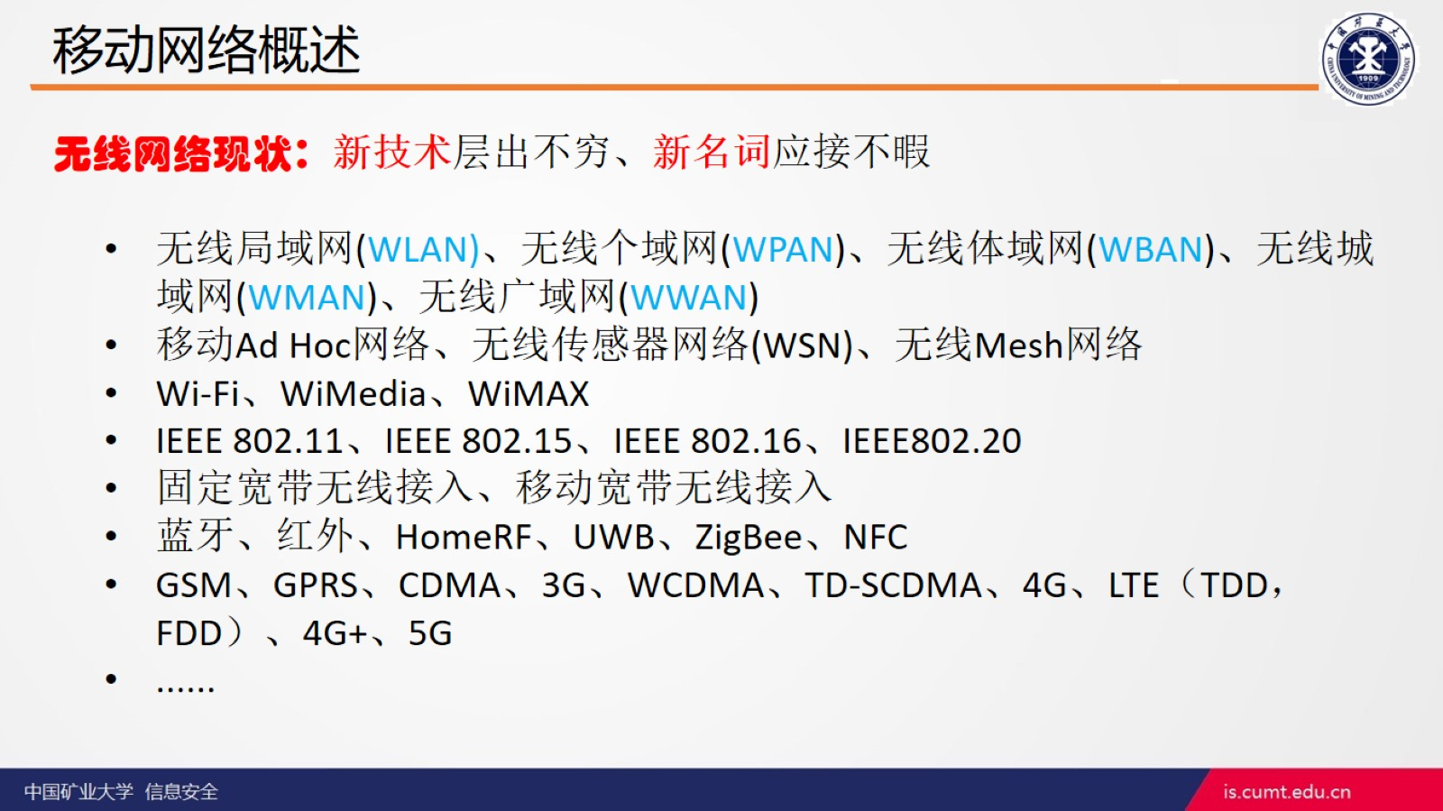
移动网络概述

Slide 9
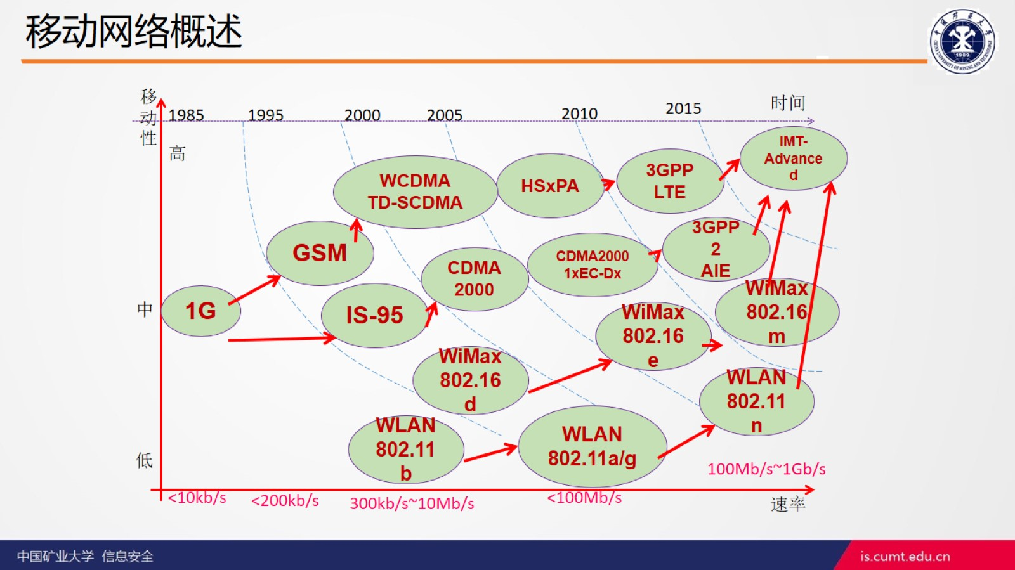
移动网络概述

Slide 10
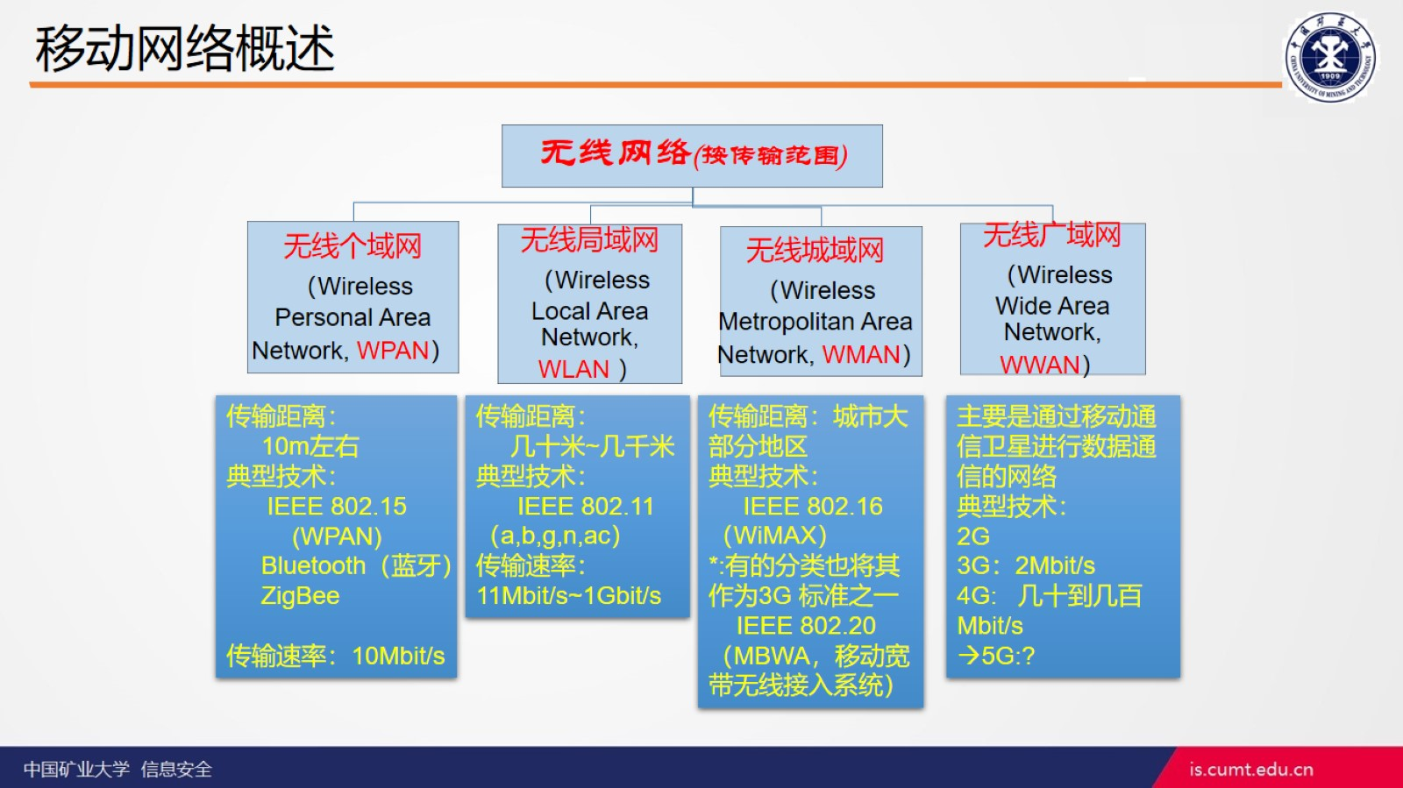
移动网络概述

Slide 11
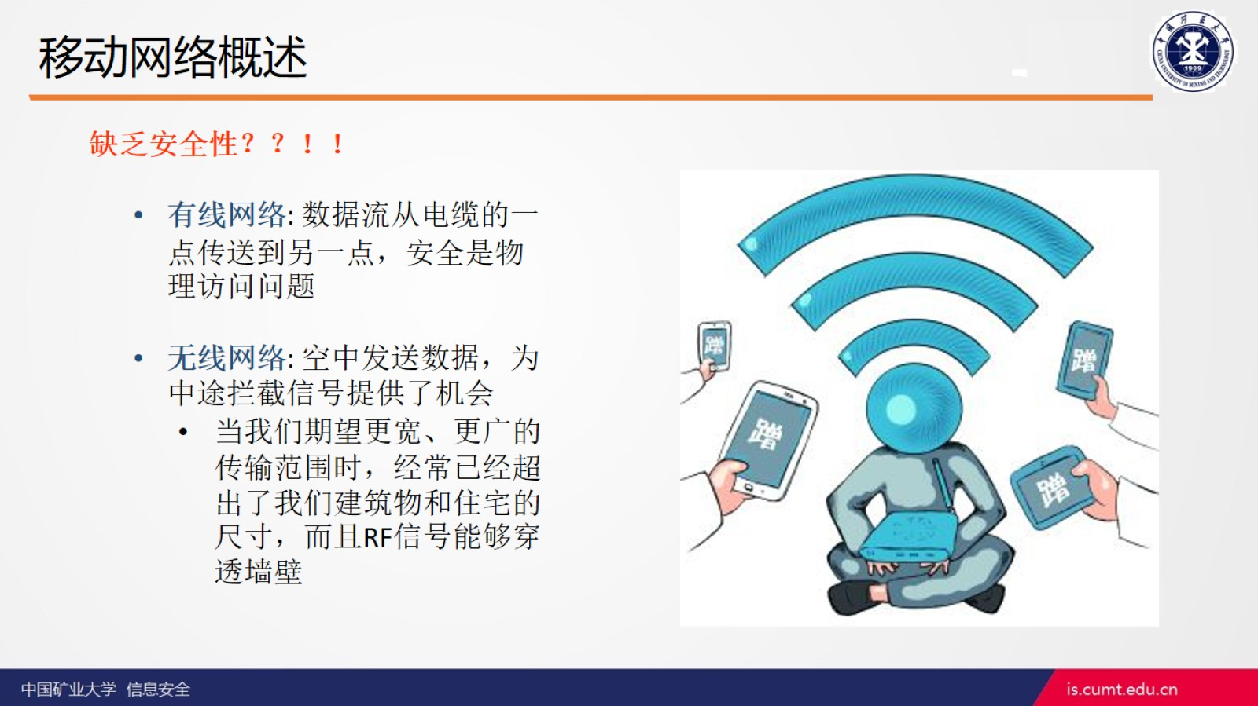
移动网络概述

Slide 12
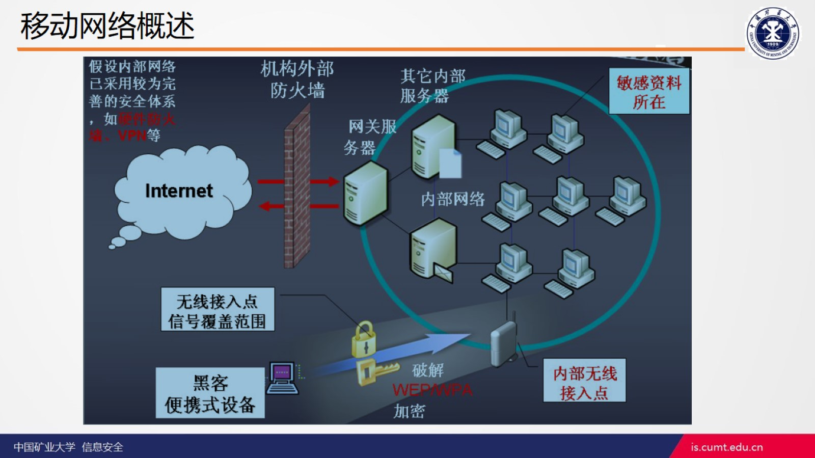
移动网络概述

Slide 13
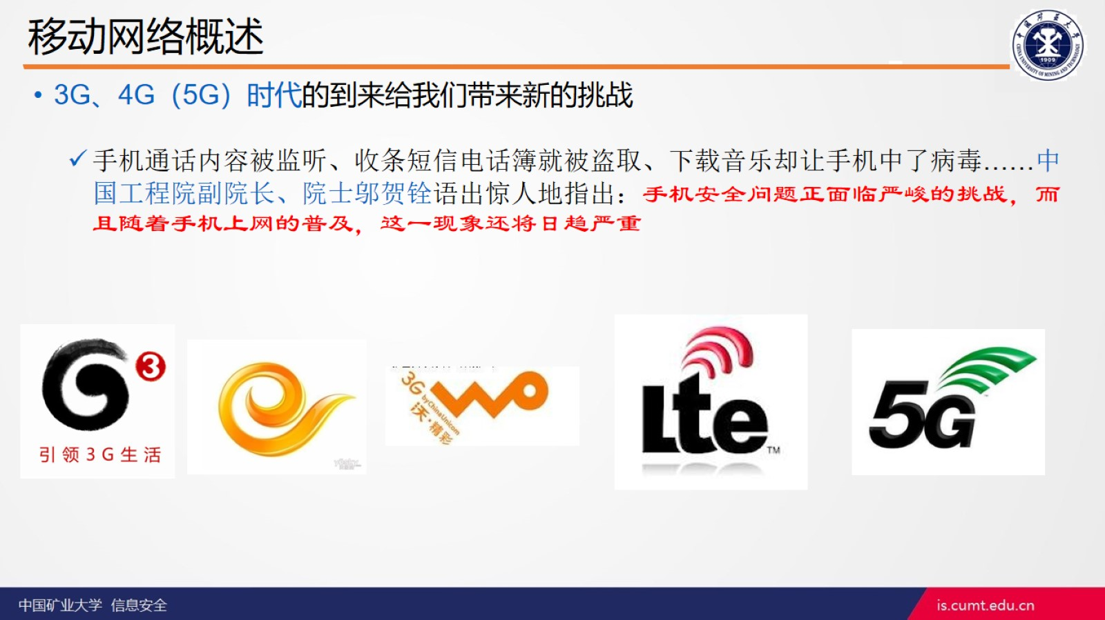
移动网络概述

Slide 14
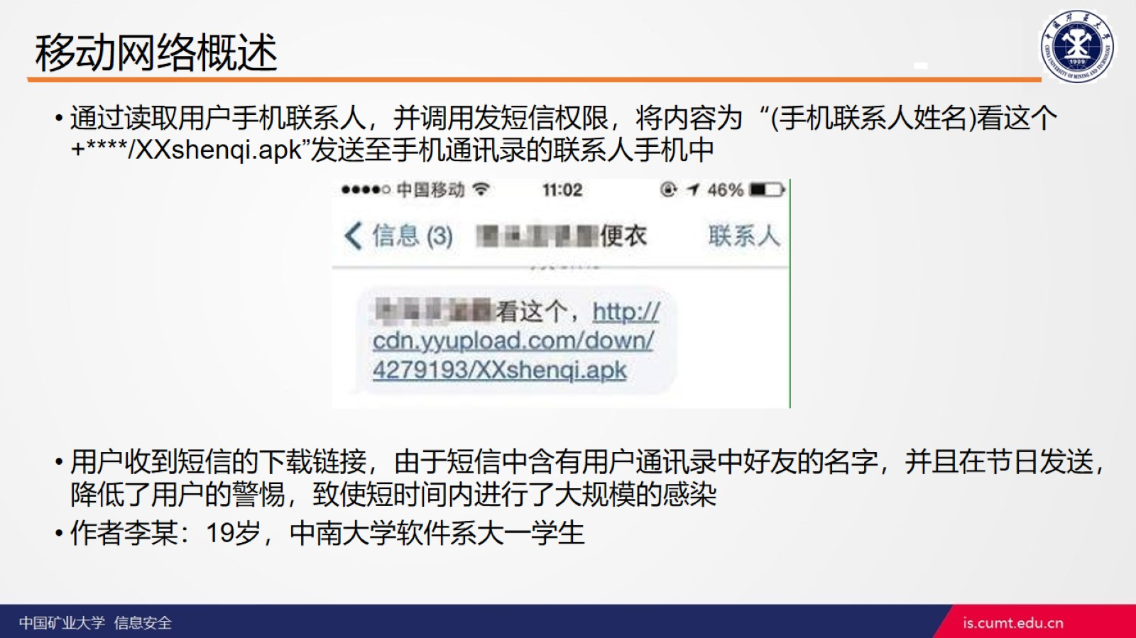
移动网络概述

Slide 15

移动网络概述--Xcode Ghost事件-2016

Slide 16

移动网络概述--WPA2 密钥重装攻击-2017

Slide 17


Slide 18
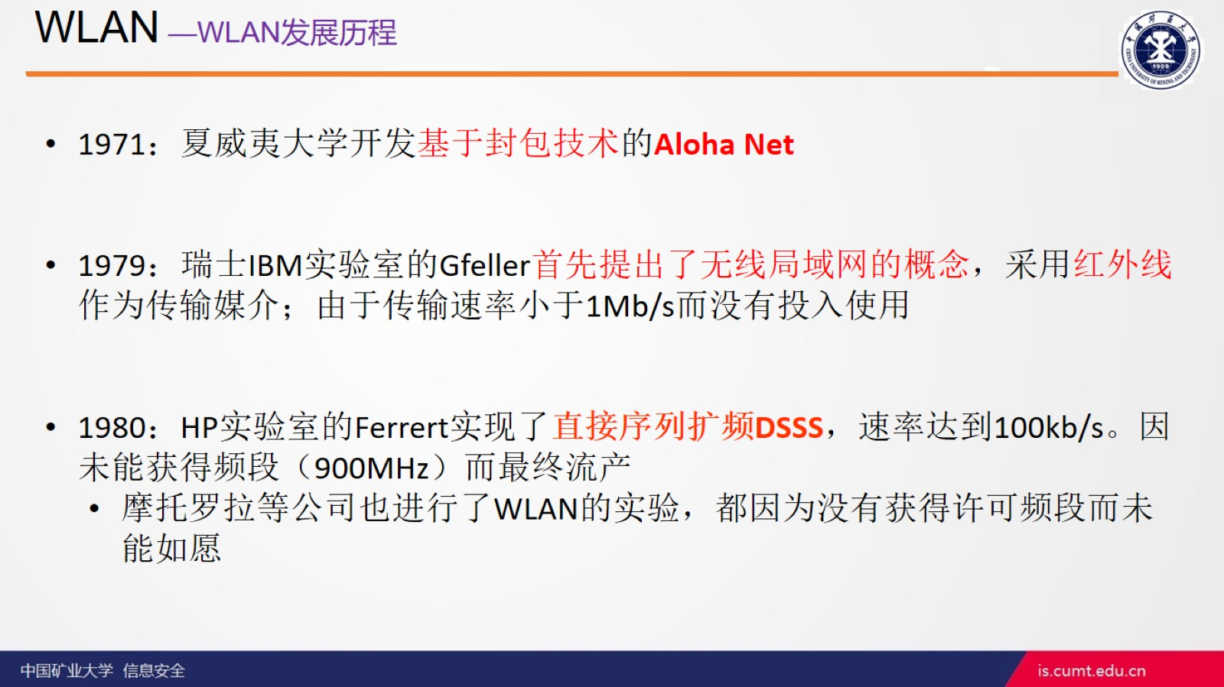
WLAN —WLAN发展历程

Slide 19
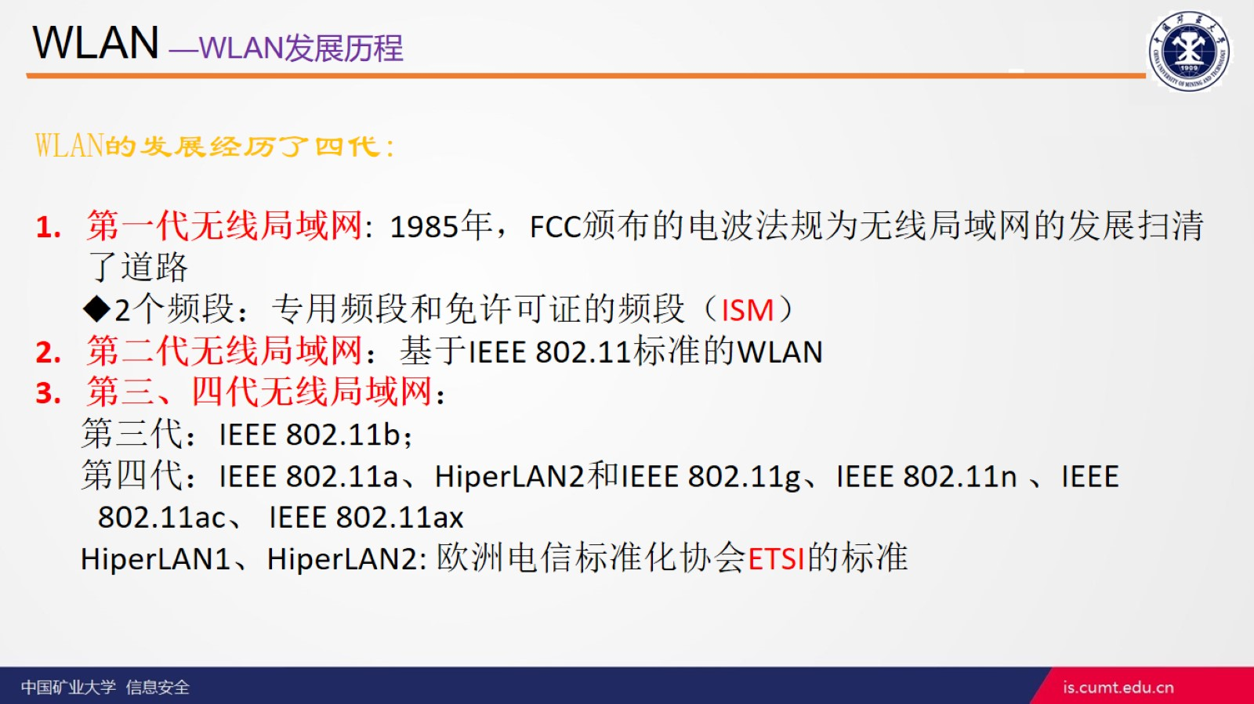
WLAN —WLAN发展历程

Slide 20
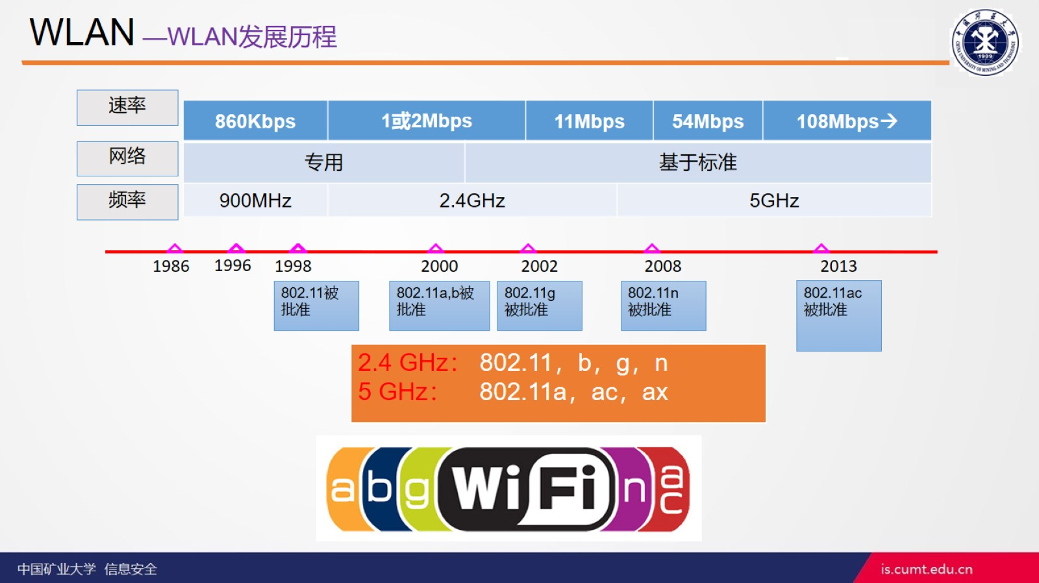
WLAN —WLAN发展历程

Slide 21
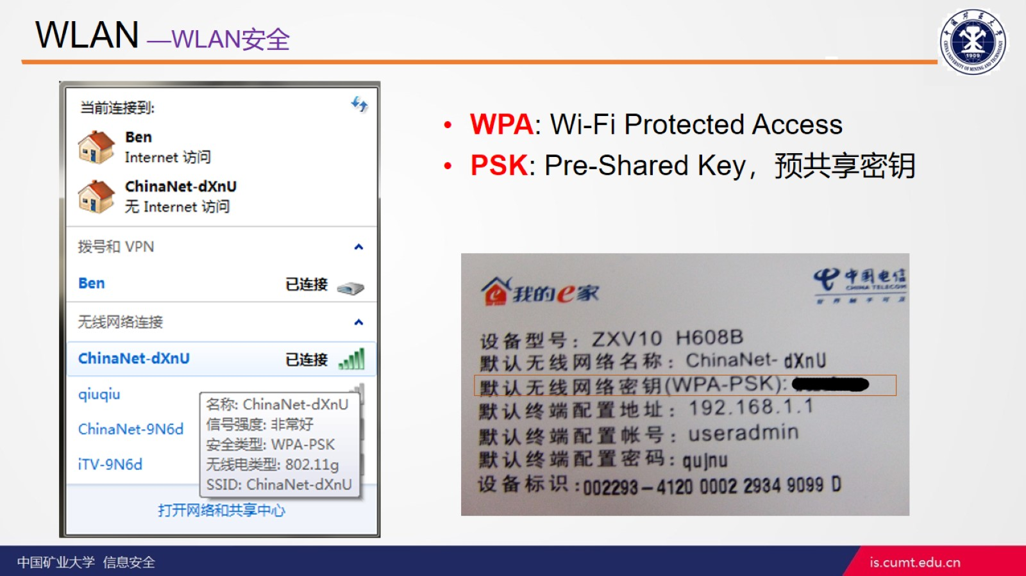
WLAN —WLAN安全

Slide 22
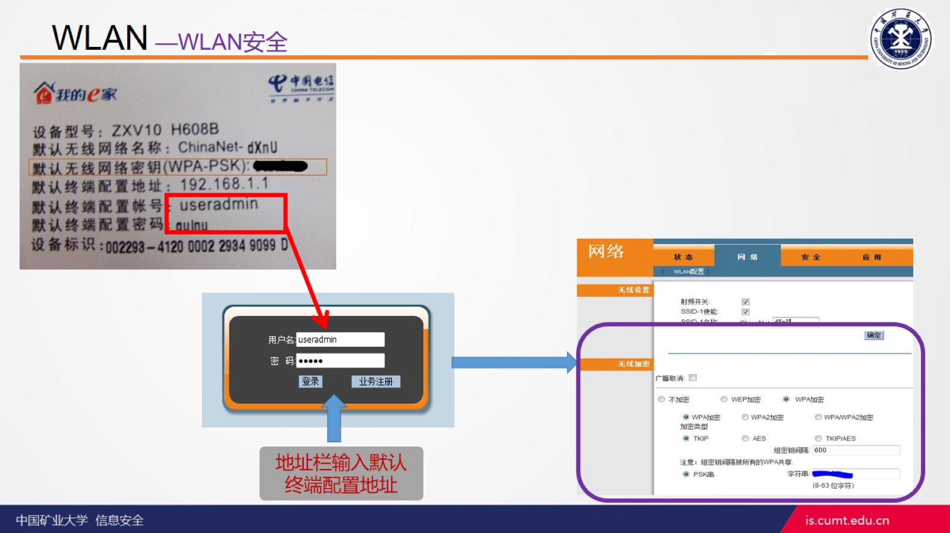
WLAN —WLAN安全

Slide 23
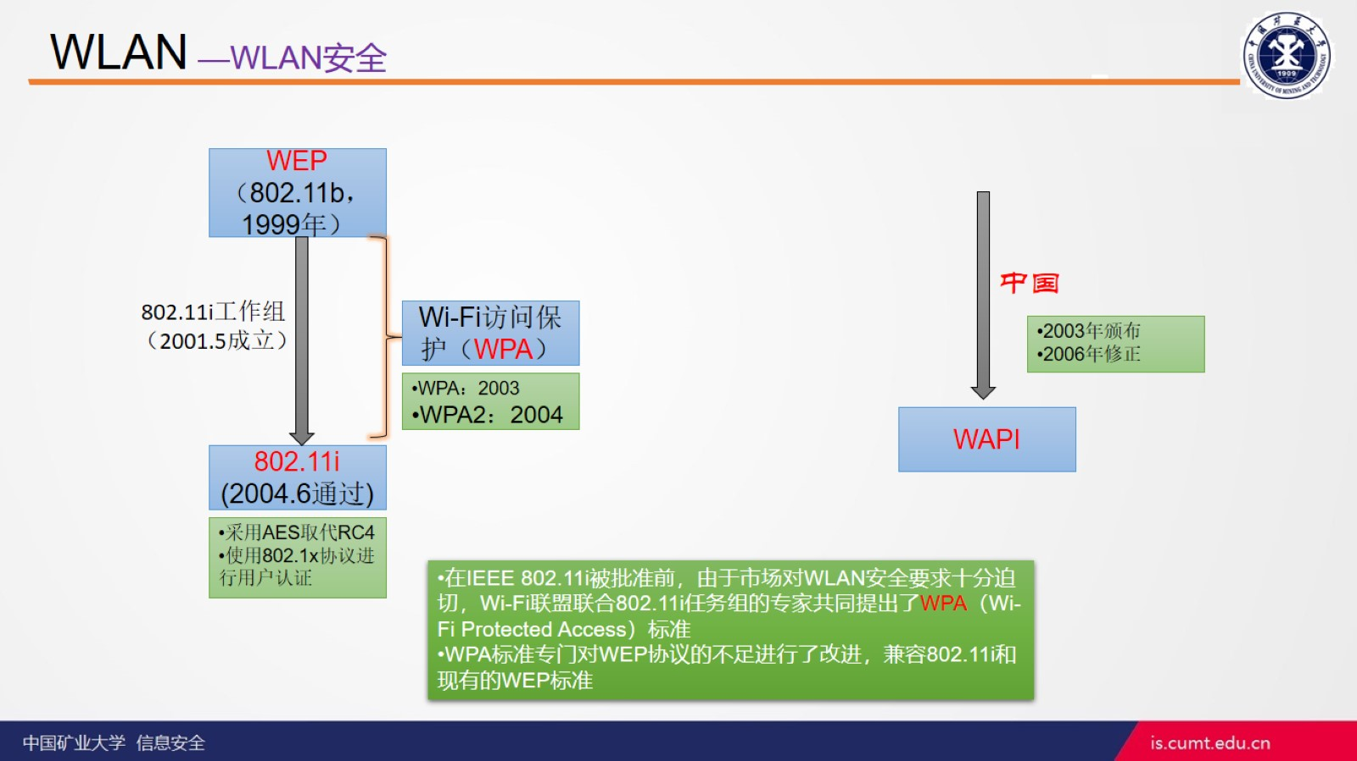
WLAN —WLAN安全

Slide 24
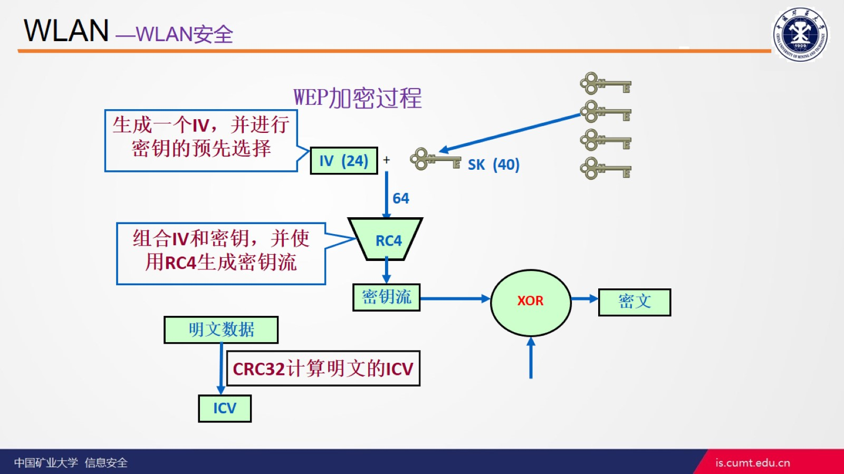
WLAN —WLAN安全

Slide 25
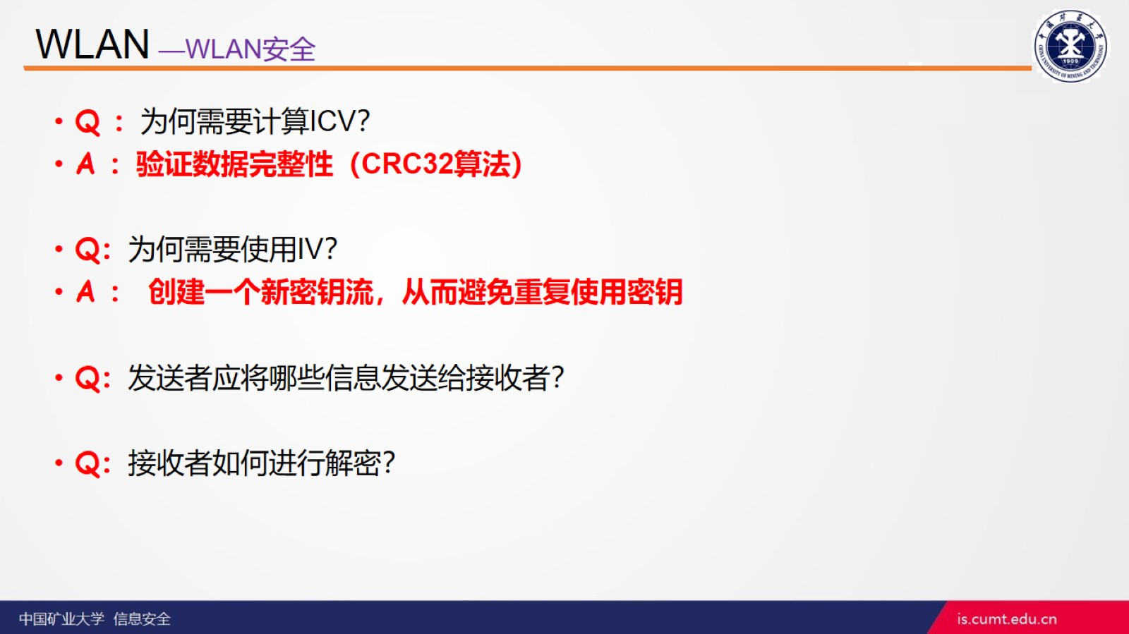
WLAN —WLAN安全

Slide 26
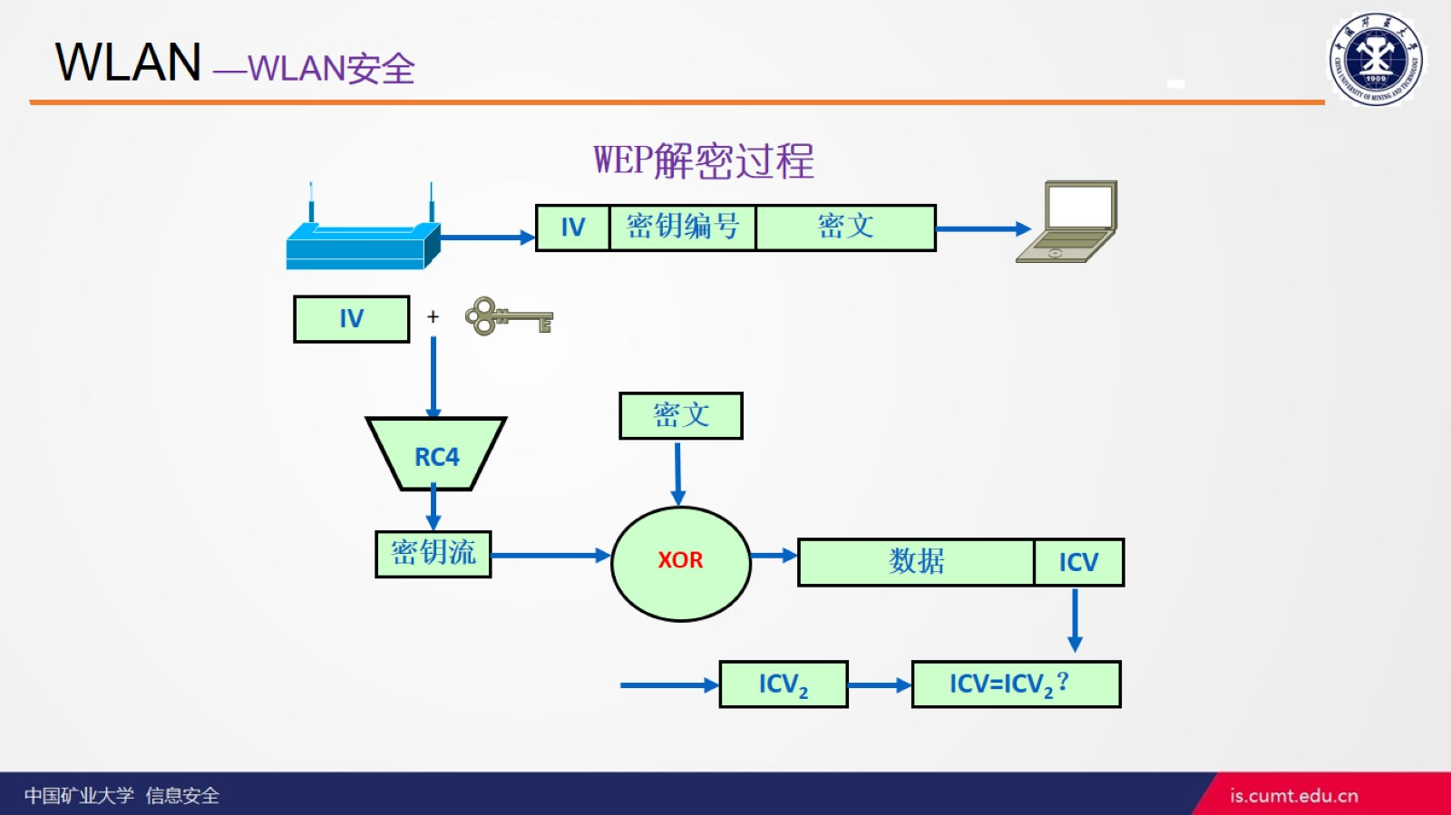
WLAN —WLAN安全

Slide 27
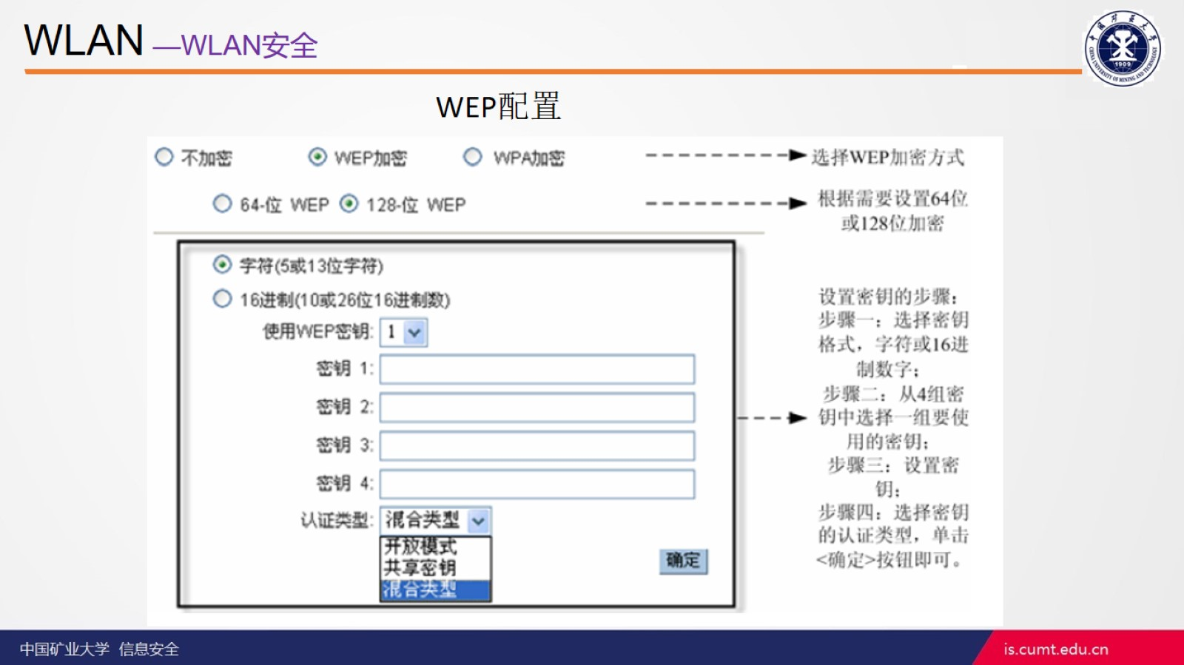
WLAN —WLAN安全

Slide 28
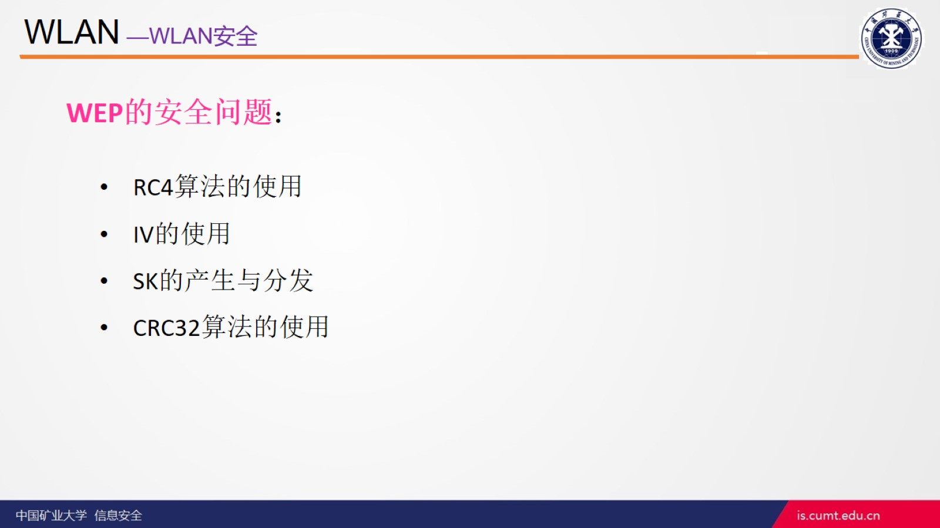
WLAN —WLAN安全

Slide 29
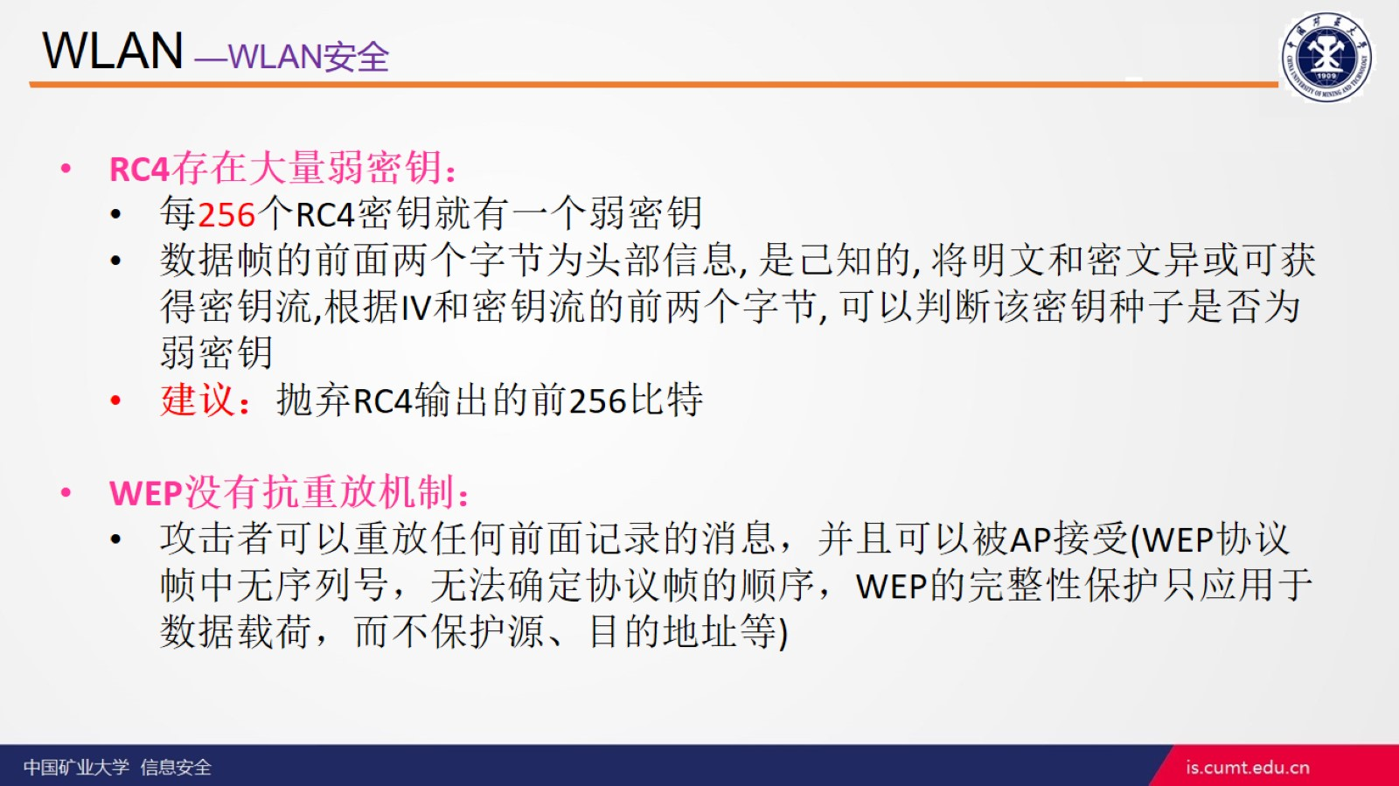
WLAN —WLAN安全

Slide 30
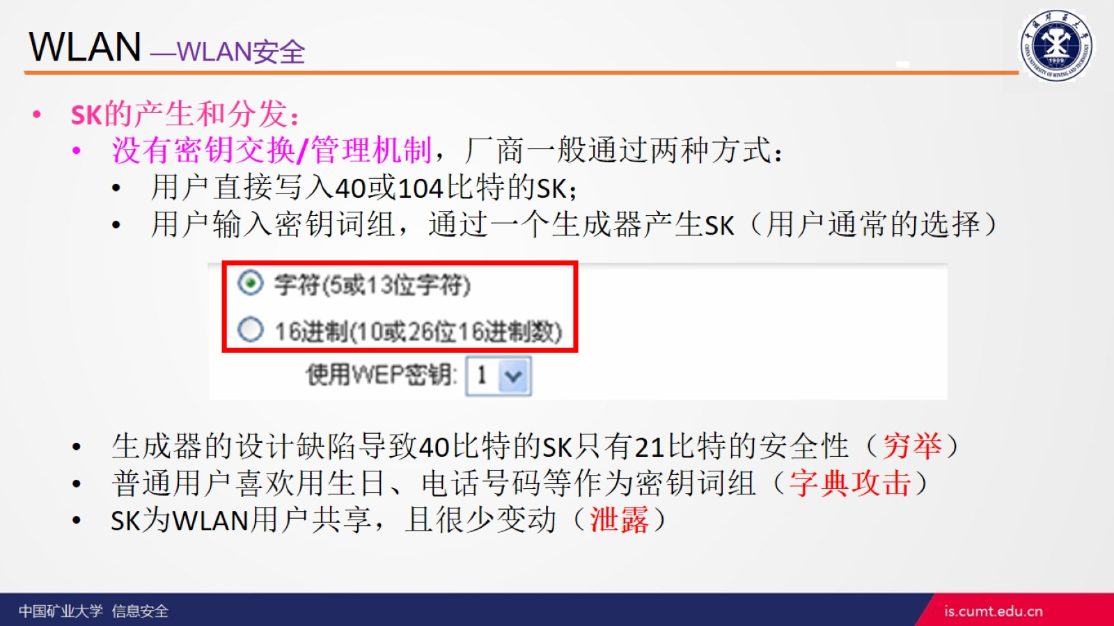
WLAN —WLAN安全

Slide 31
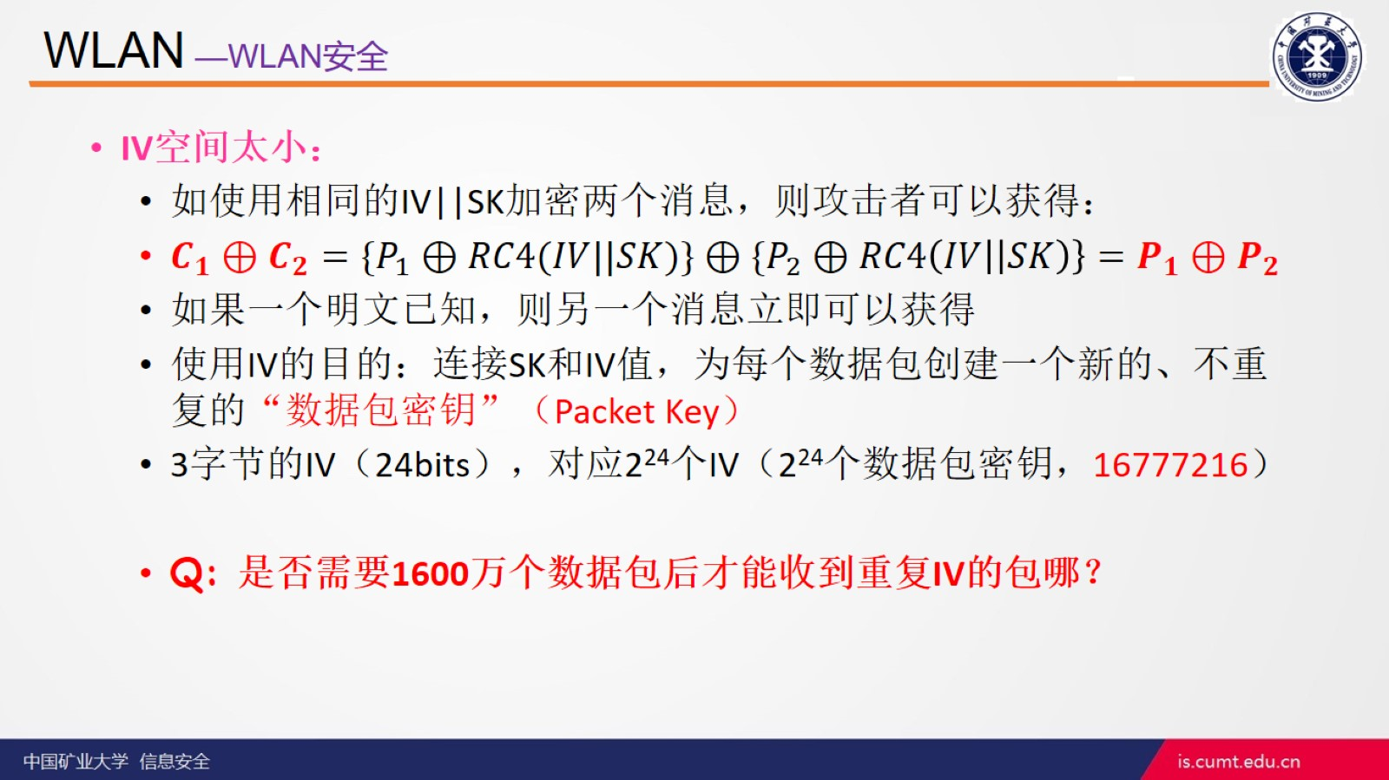
WLAN —WLAN安全

Slide 32
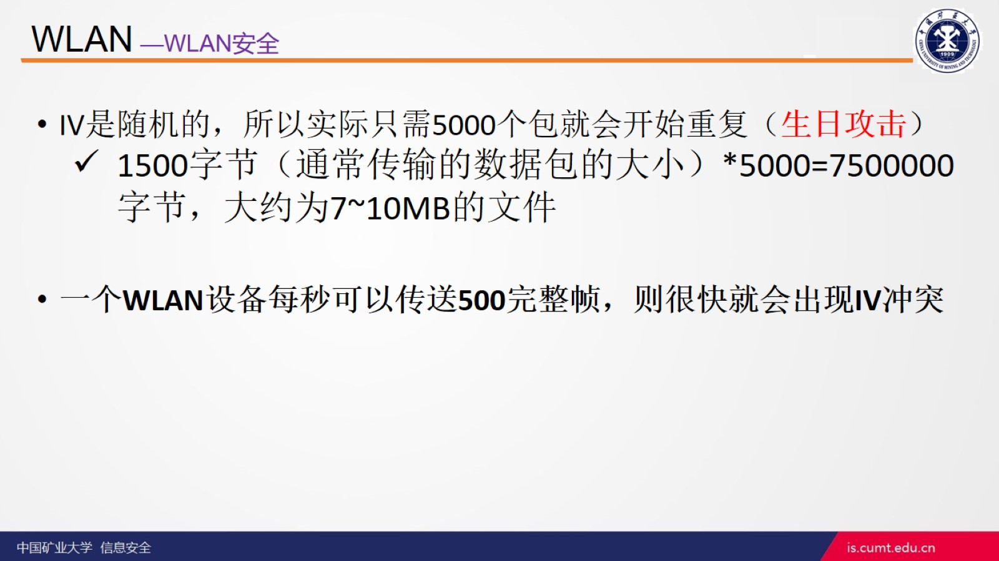
WLAN —WLAN安全

Slide 33
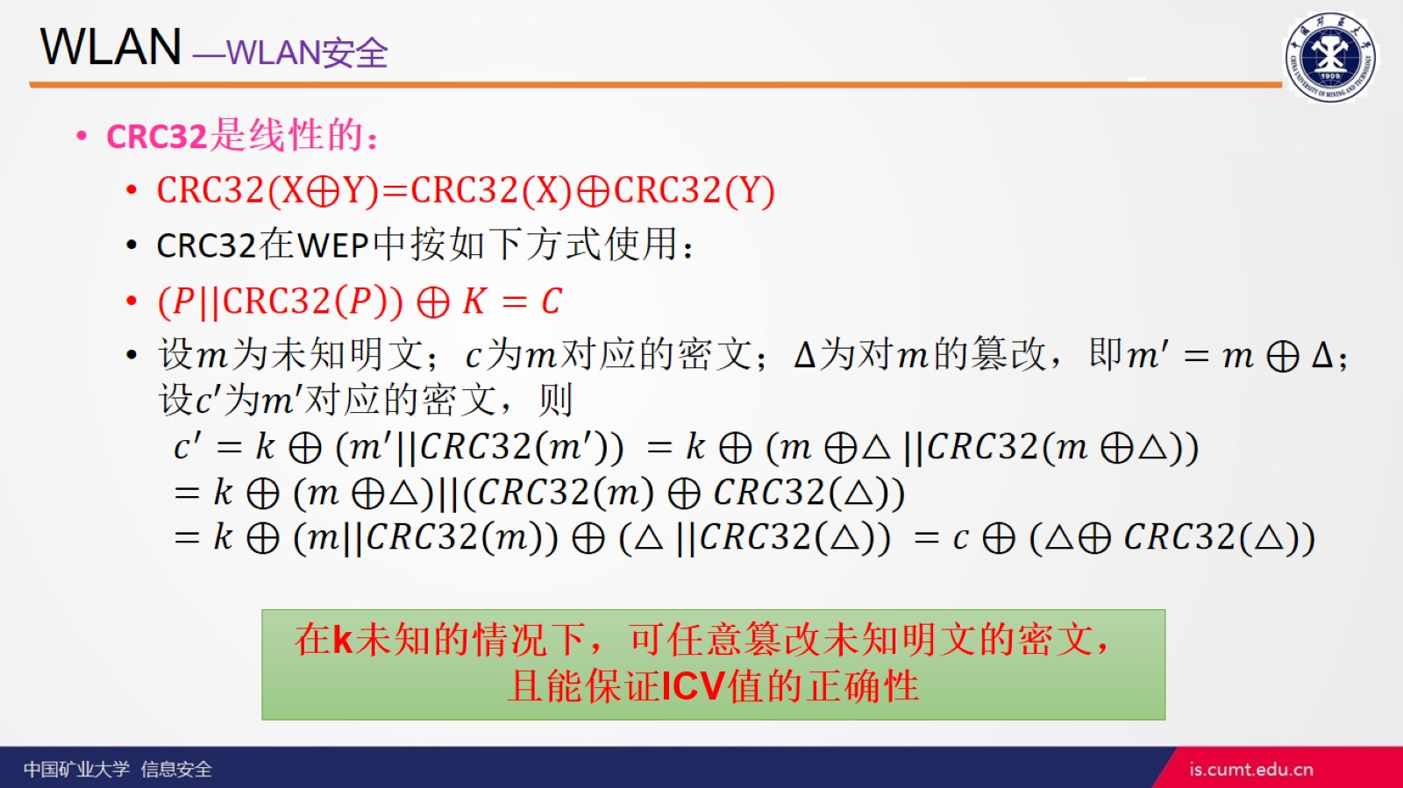
WLAN —WLAN安全

Slide 34
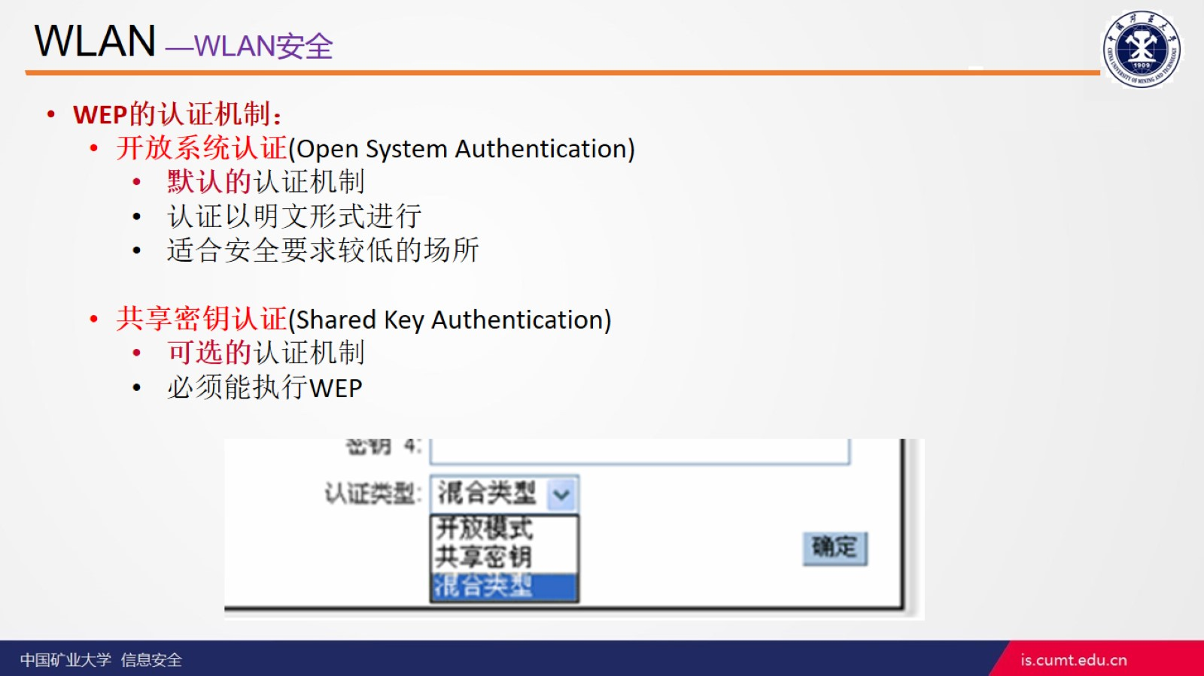
WLAN —WLAN安全

Slide 35
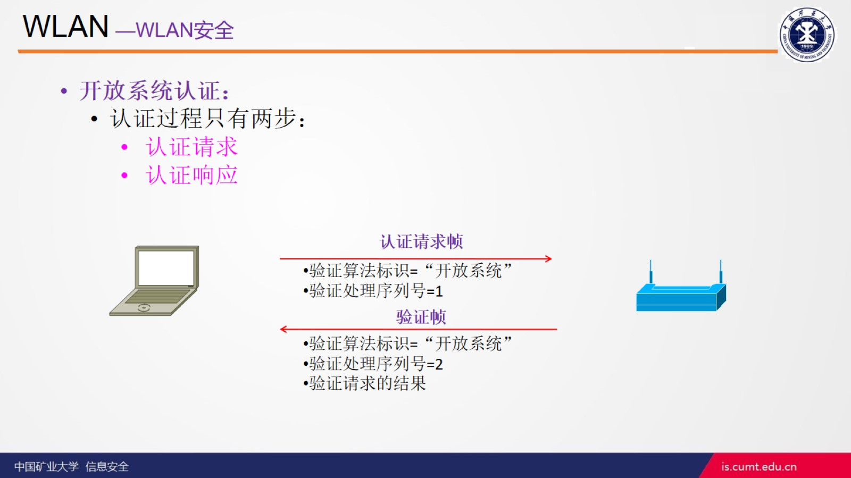
WLAN —WLAN安全

Slide 36
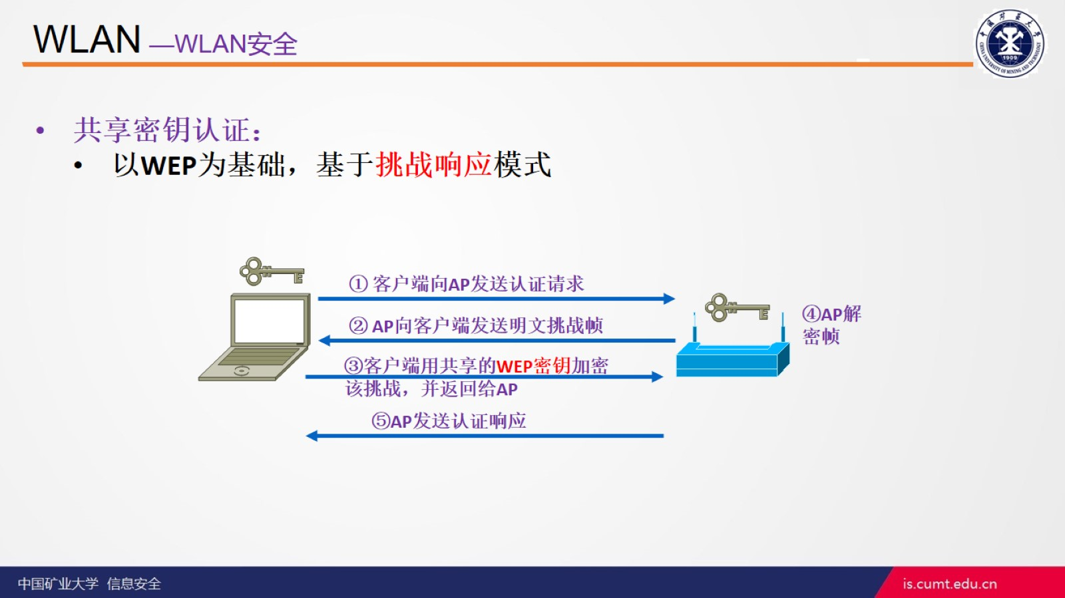
WLAN —WLAN安全

Slide 37
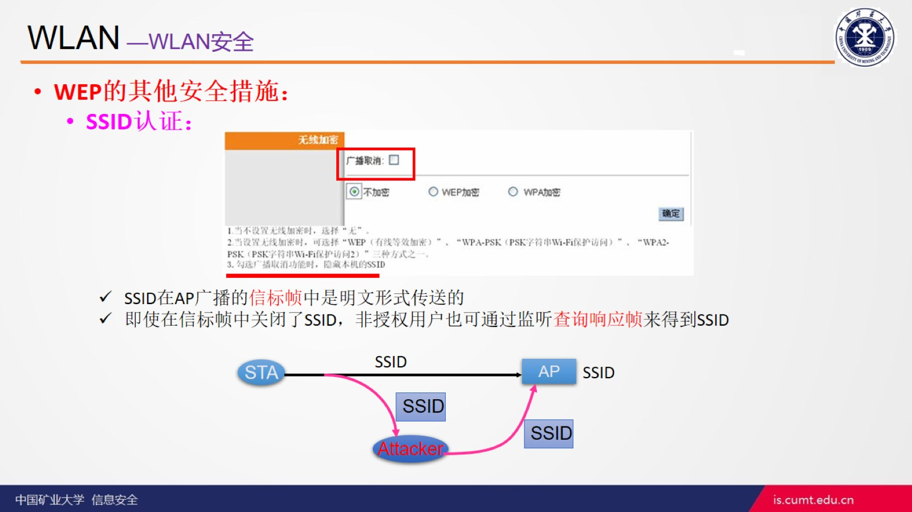
WLAN —WLAN安全

Slide 38
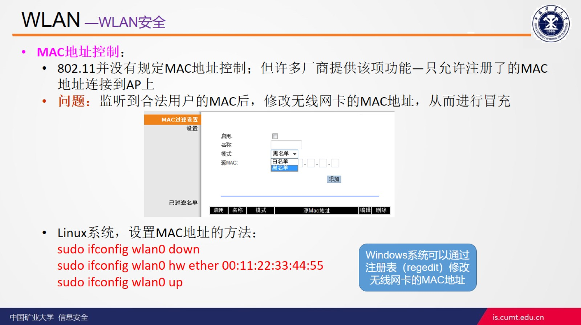
WLAN —WLAN安全

Slide 39
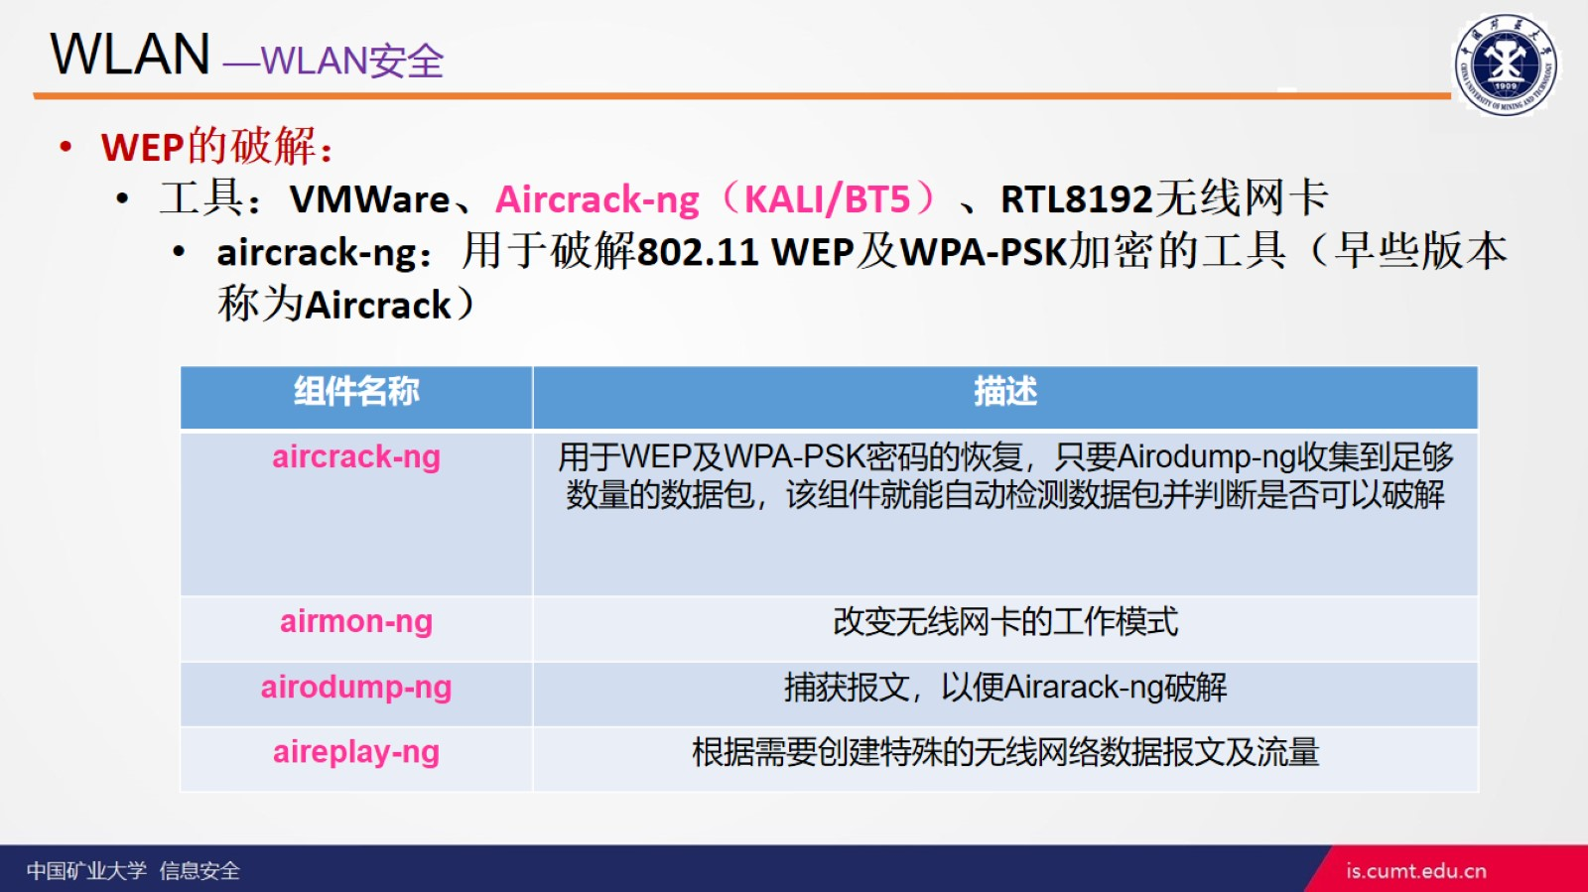
WLAN —WLAN安全

Slide 40
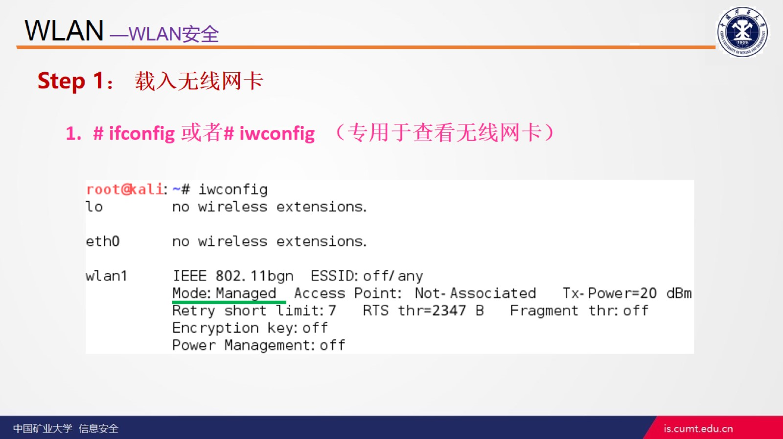
WLAN —WLAN安全

Slide 41
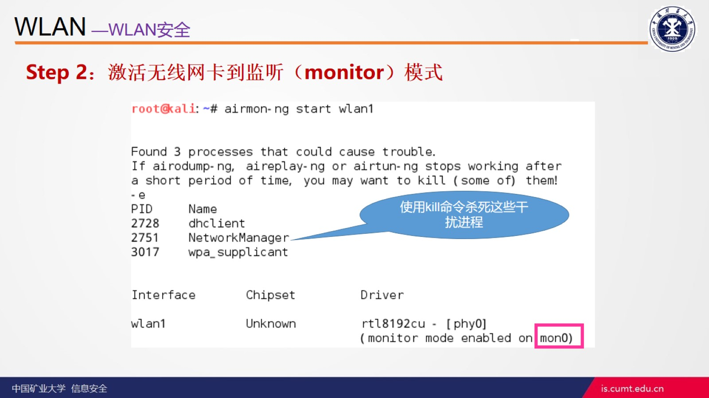
WLAN —WLAN安全

Slide 42
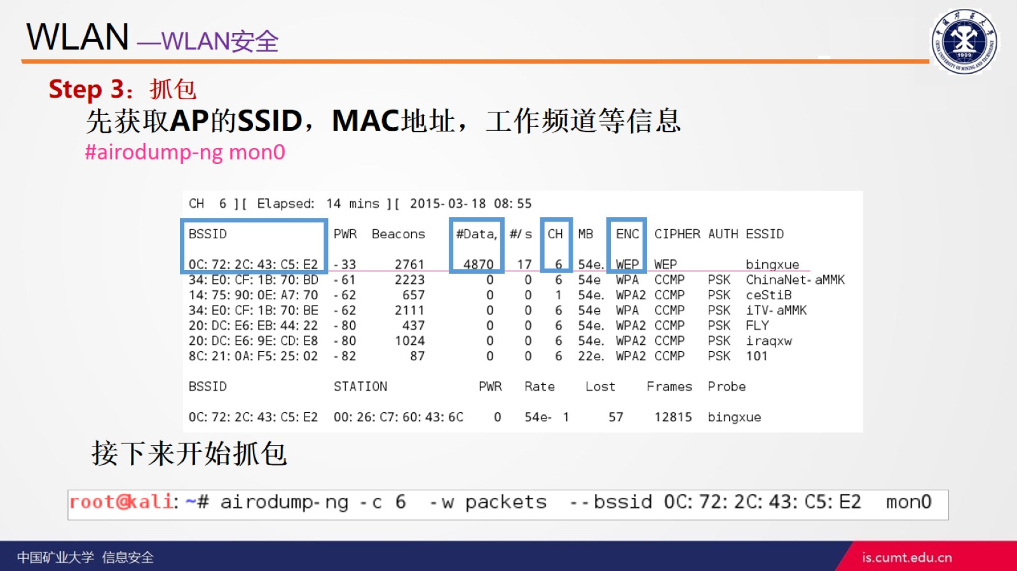
WLAN —WLAN安全

Slide 43
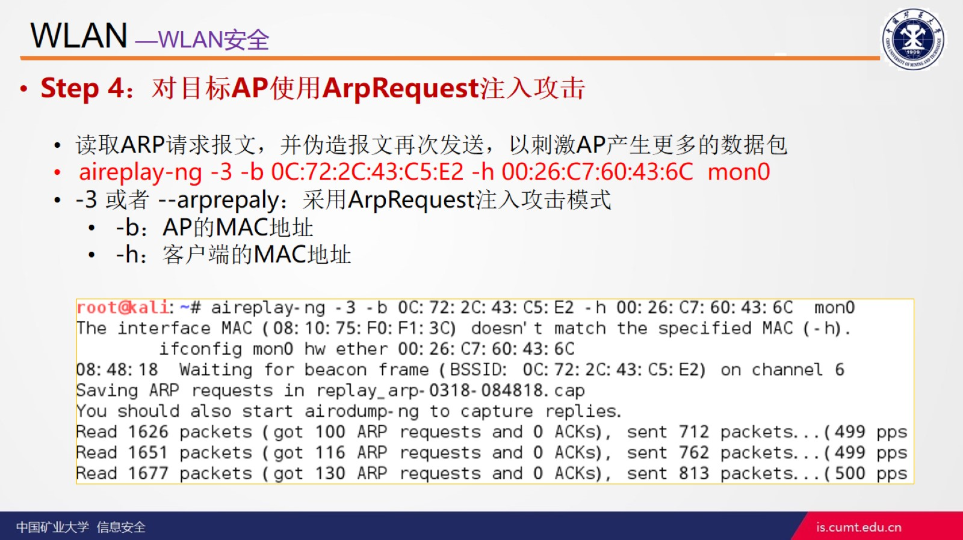
WLAN —WLAN安全

Slide 44
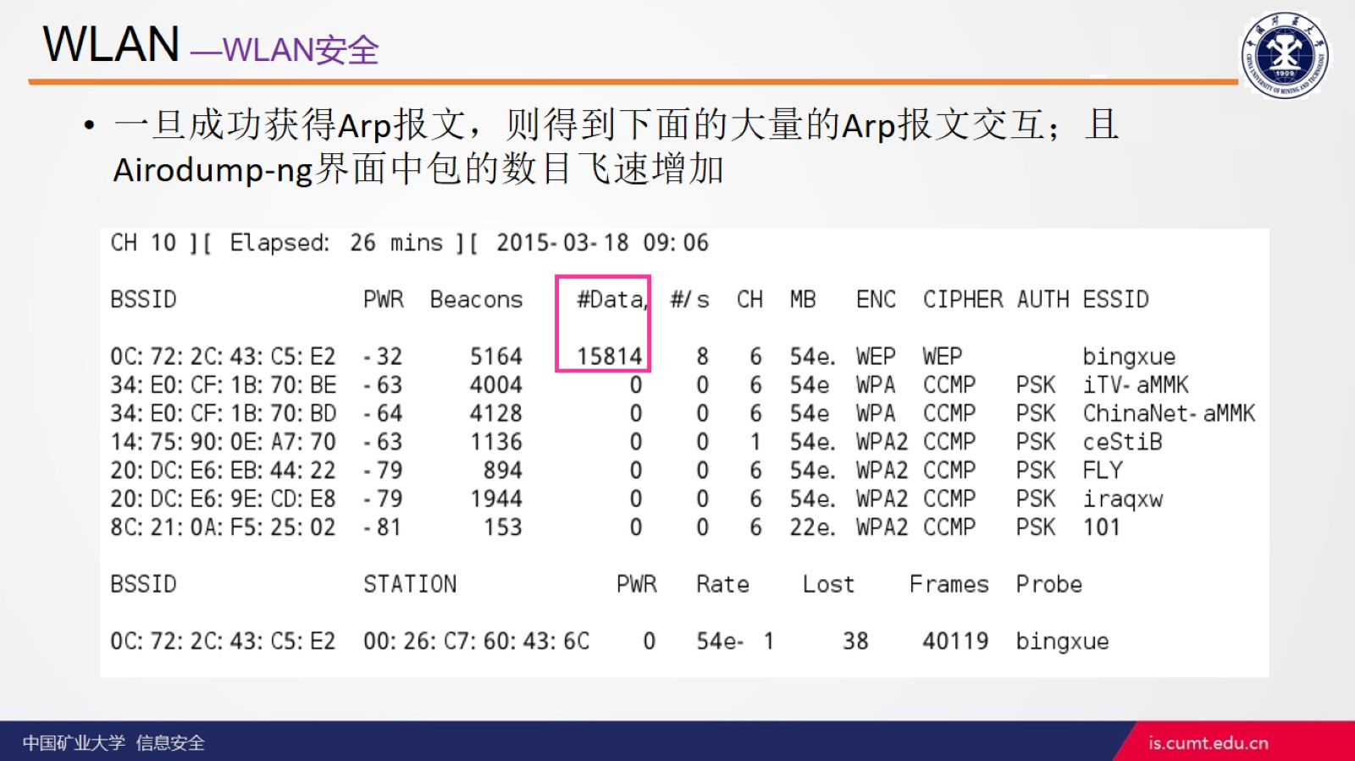
WLAN —WLAN安全

Slide 45
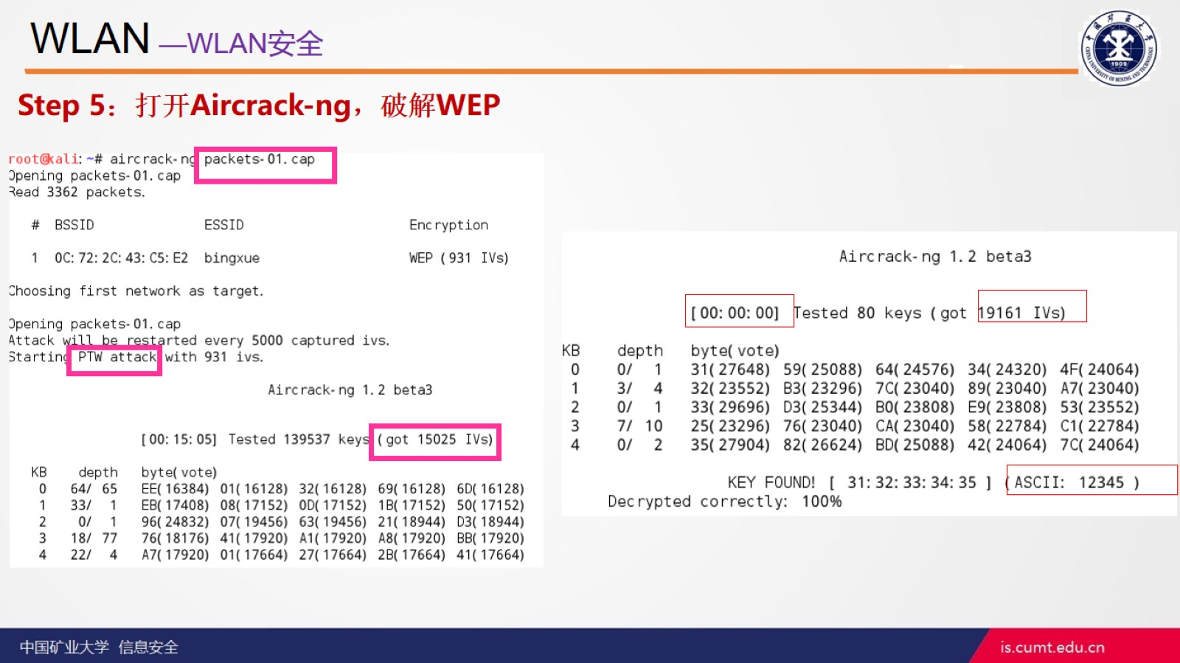
WLAN —WLAN安全

Slide 46
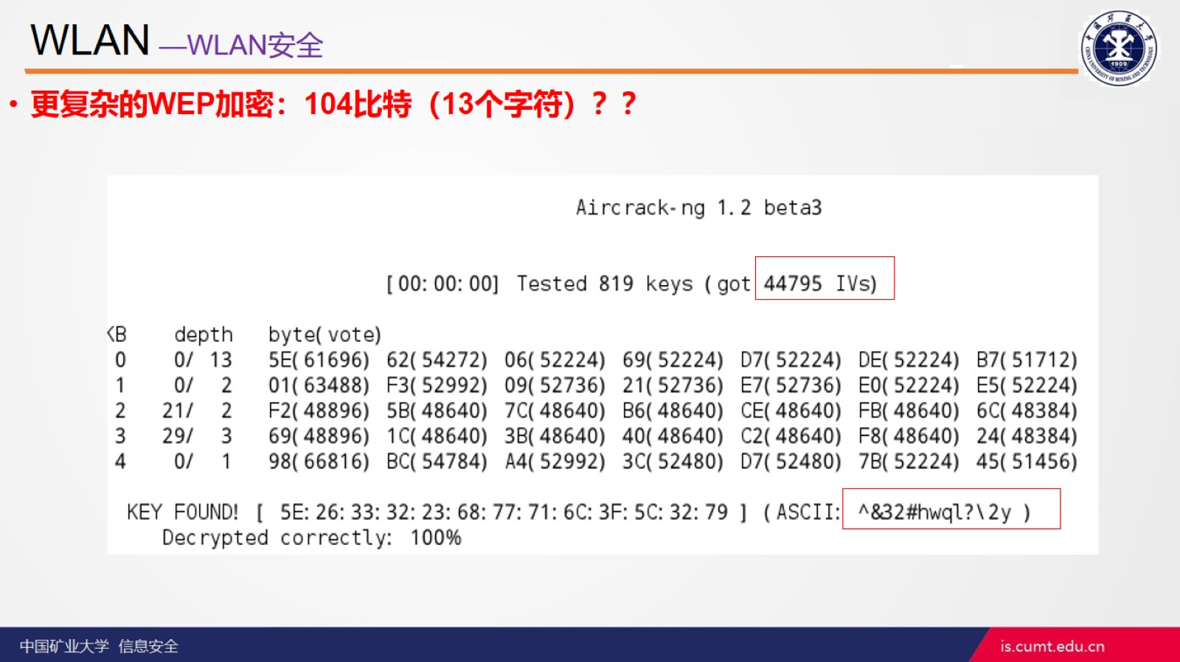
WLAN —WLAN安全

Slide 47
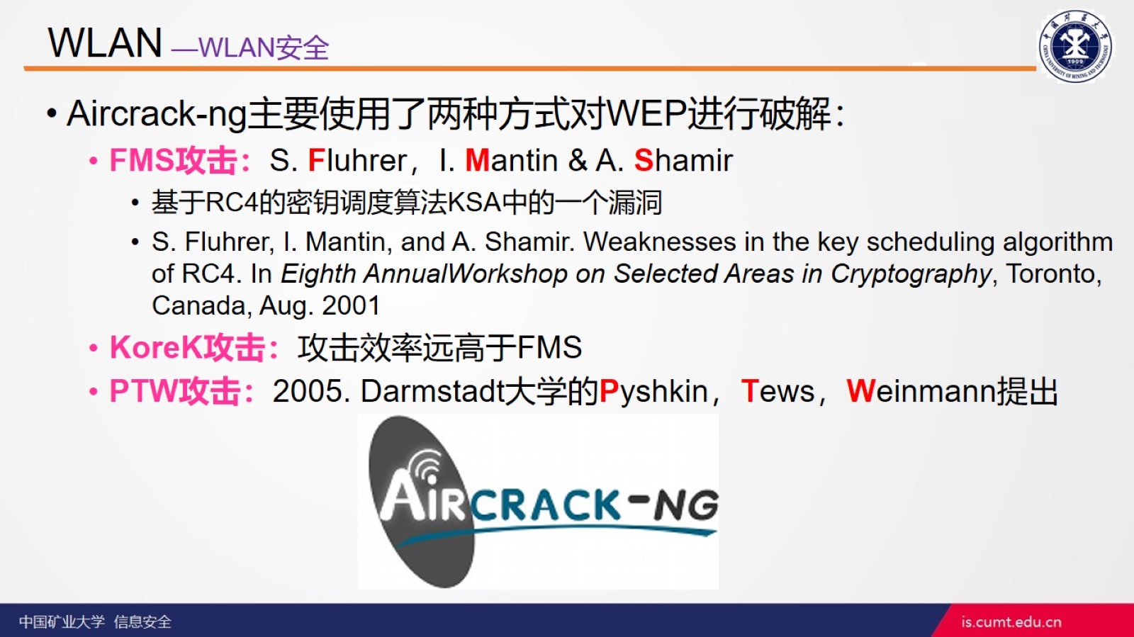
WLAN —WLAN安全

Slide 48
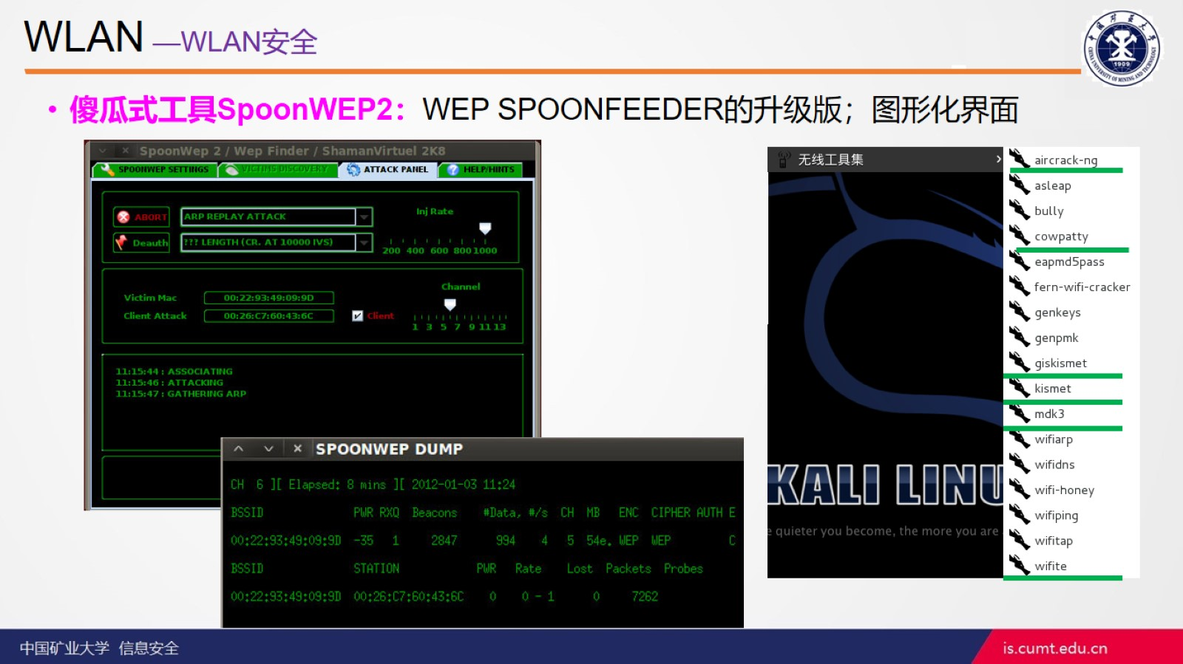
WLAN —WLAN安全

Slide 49
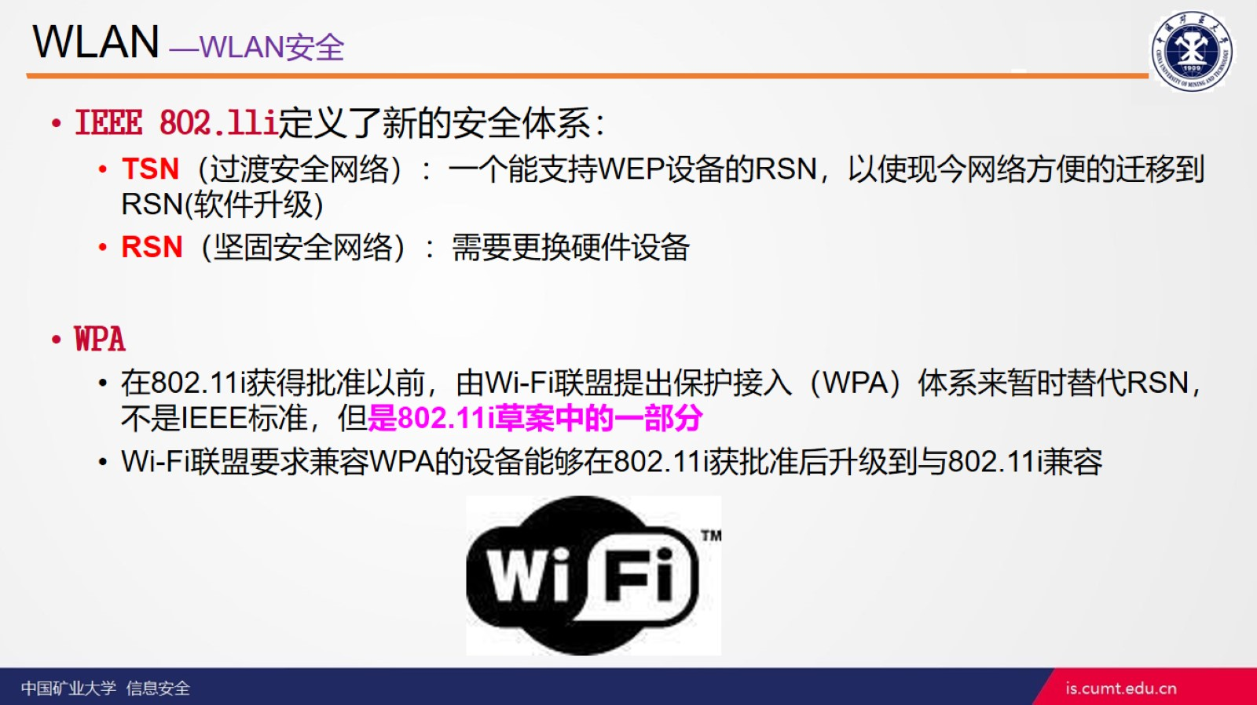
WLAN —WLAN安全

Slide 50
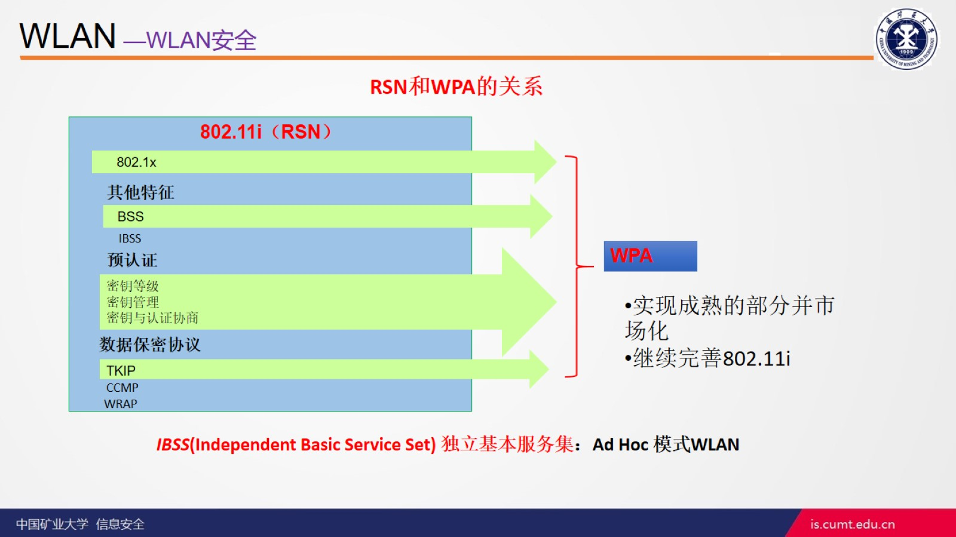
WLAN —WLAN安全

Slide 51
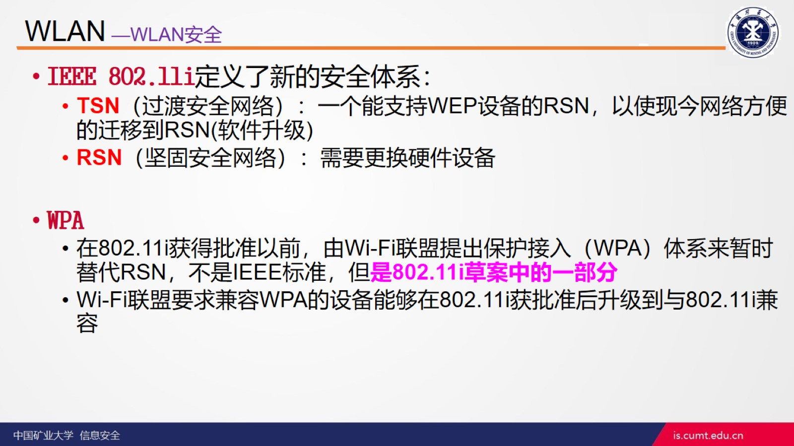
WLAN —WLAN安全

Slide 52
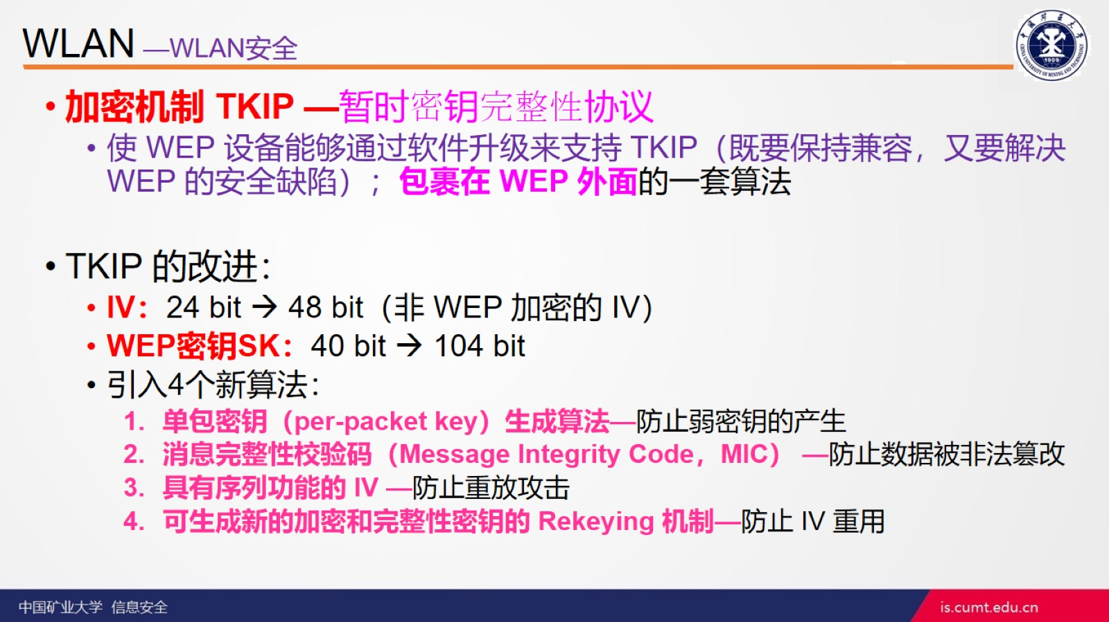
WLAN —WLAN安全

Slide 53
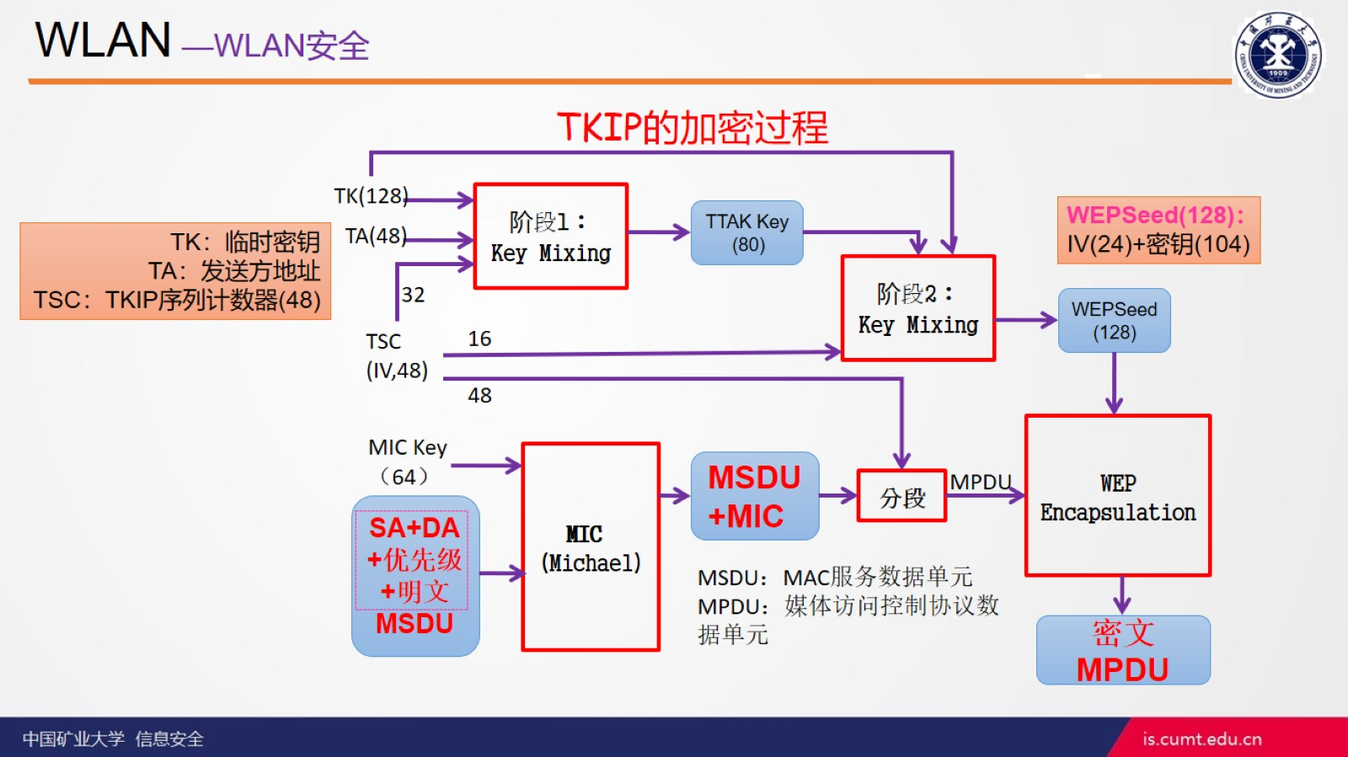
WLAN —WLAN安全

Slide 54
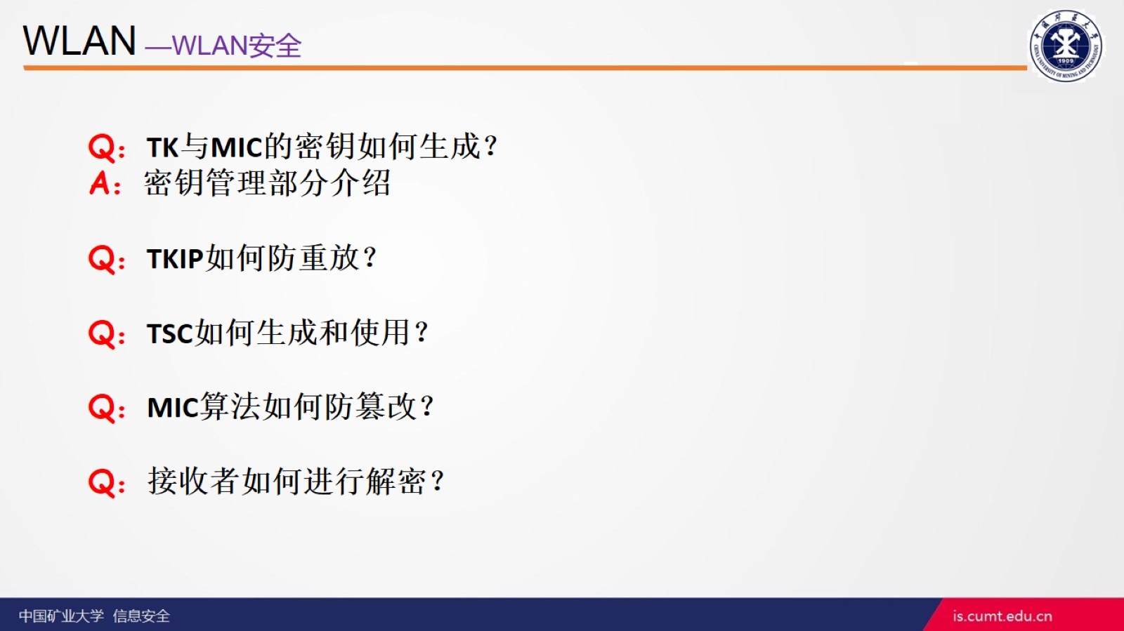
WLAN —WLAN安全

Slide 55
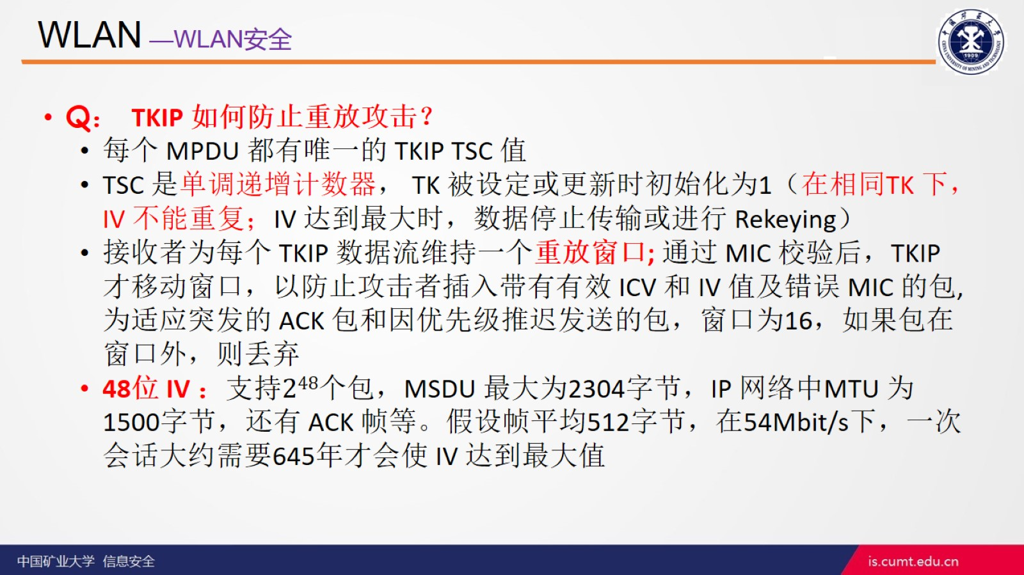
WLAN —WLAN安全

Slide 56
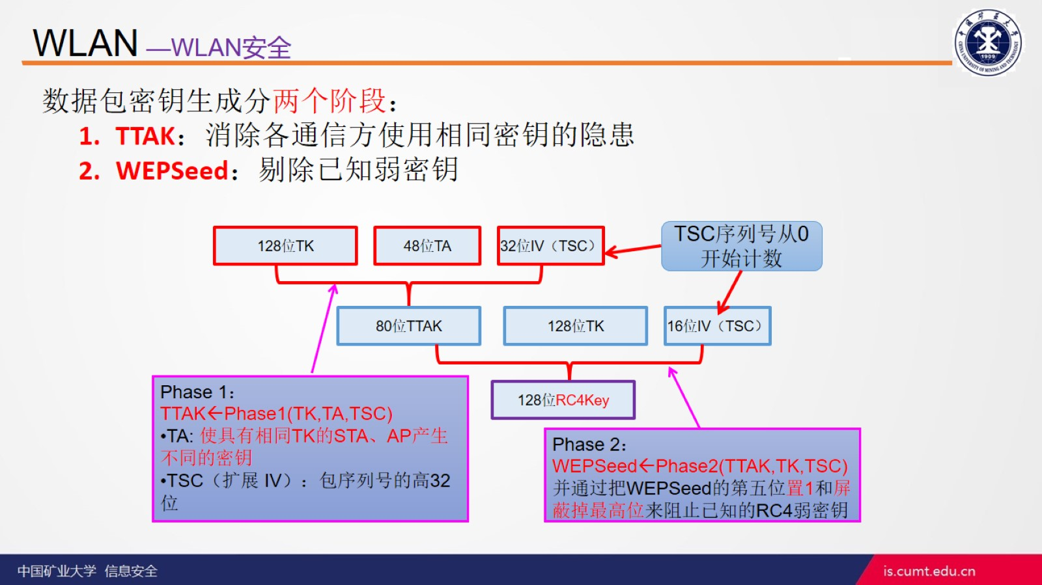
WLAN —WLAN安全

Slide 57

WLAN —WLAN安全

Slide 58

WLAN —WLAN安全

Slide 59

WLAN —WLAN安全

Slide 60

WLAN —WLAN安全

Slide 61

WLAN —WLAN安全

Slide 62

WLAN —WLAN安全

Slide 63

WLAN —WLAN安全

Slide 64

WLAN —WLAN安全

Slide 65

WLAN —WLAN安全

Slide 66

WLAN —WLAN安全

Slide 67

WLAN —WLAN安全

Slide 68

WLAN安全--Wi-Fi(IEEE 802.11i)

Slide 69

WLAN安全--Wi-Fi(IEEE 802.11i)

Slide 70

WLAN安全--Wi-Fi(IEEE 802.11i)

Slide 71

WLAN安全--Wi-Fi(IEEE 802.11i)

Slide 72

WLAN安全--Wi-Fi(IEEE 802.11i)

Slide 73


Slide 74


Slide 75


Slide 76


Slide 77


Slide 78

WWAN安全

Slide 79

WWAN安全

Slide 80

WWAN安全

Slide 81

WWAN安全

Slide 82

WWAN安全

Slide 83

WWAN安全

Slide 84

WWAN安全

Slide 85

WWAN安全

Slide 86

WWAN安全

Slide 87

WWAN安全

Slide 88


Slide 89


Slide 90


Slide 91


Slide 92


Slide 93


Slide 94


Slide 95


Slide 96


Slide 97


Slide 98


Slide 99


Slide 100


Slide 101

WWAN安全

Slide 102

WWAN安全

Slide 103

WWAN安全

Slide 104

WWAN安全

Slide 105

WWAN安全

Slide 106

WWAN安全

Slide 107

WWAN安全

Slide 108


Slide 109

WWAN安全

Slide 110

WWAN安全

Slide 111


Slide 112


Slide 113


Slide 114


Slide 115


Slide 116


Slide 117


Slide 118


Slide 119


Slide 120


Slide 121


Slide 122


Slide 123


Slide 124


Slide 125


Slide 126


Slide 127


Slide 128


Slide 129


Slide 130


Slide 131


Slide 132


Slide 133


Slide 134


Slide 135


Slide 136


Slide 137


Slide 138


Slide 139


